Slide 1
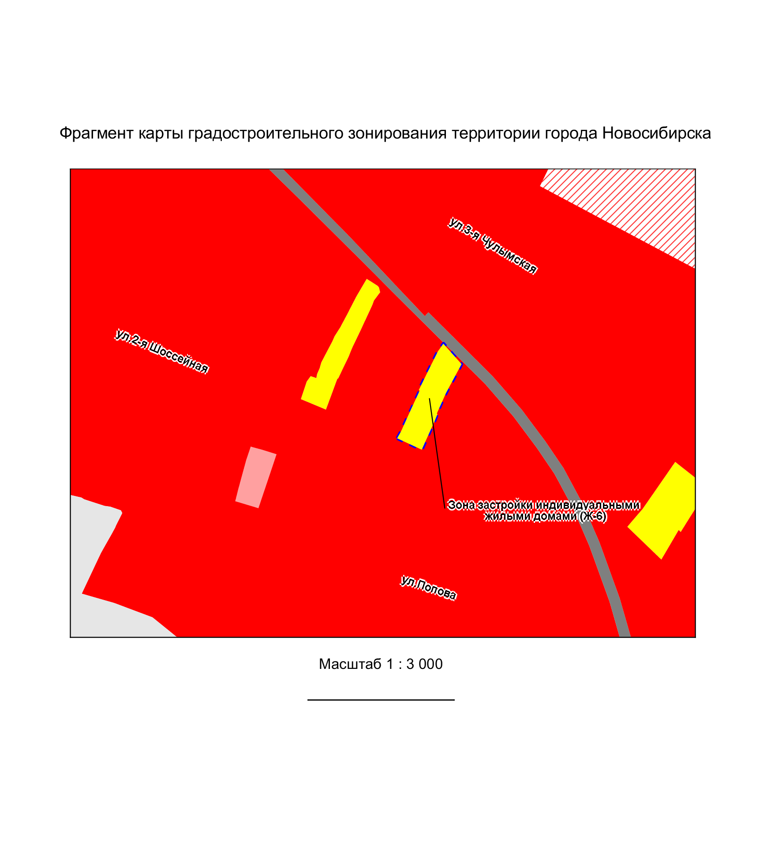
Приложение 1
к решению Совета депутатов
города Новосибирска
от _____________ № ______

Slide 2
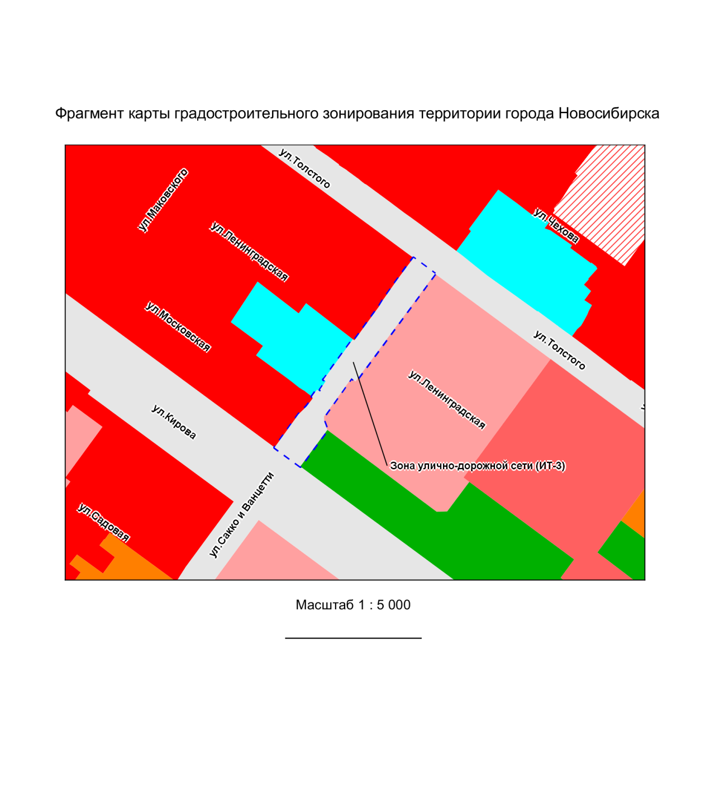
Приложение 2
к решению Совета депутатов
города Новосибирска
от _____________ № ______

Slide 3
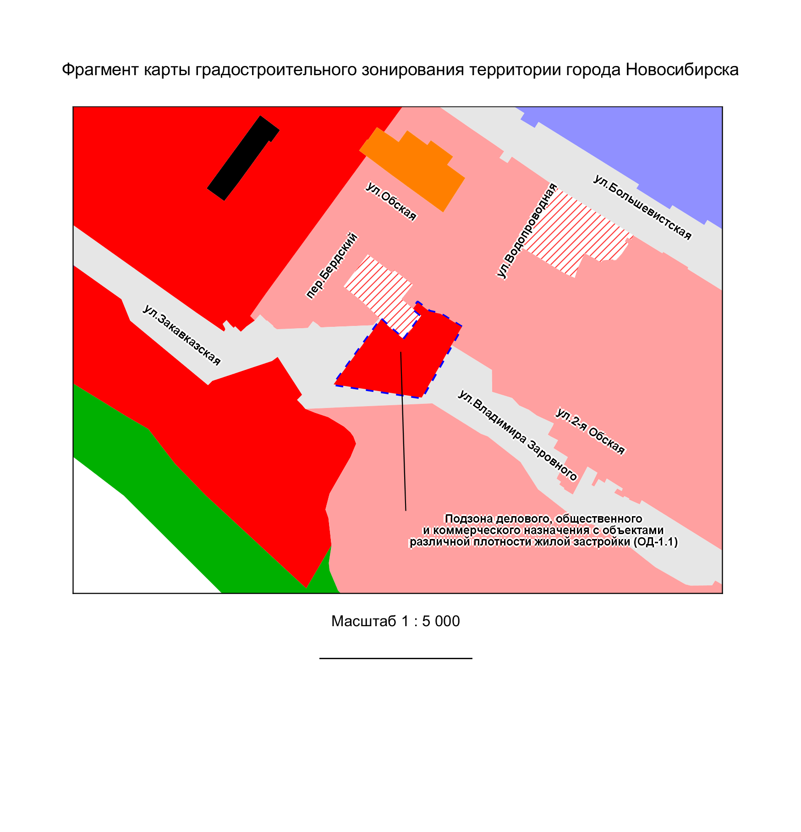
Приложение 3
к решению Совета депутатов
города Новосибирска
от _____________ № ______

Slide 4
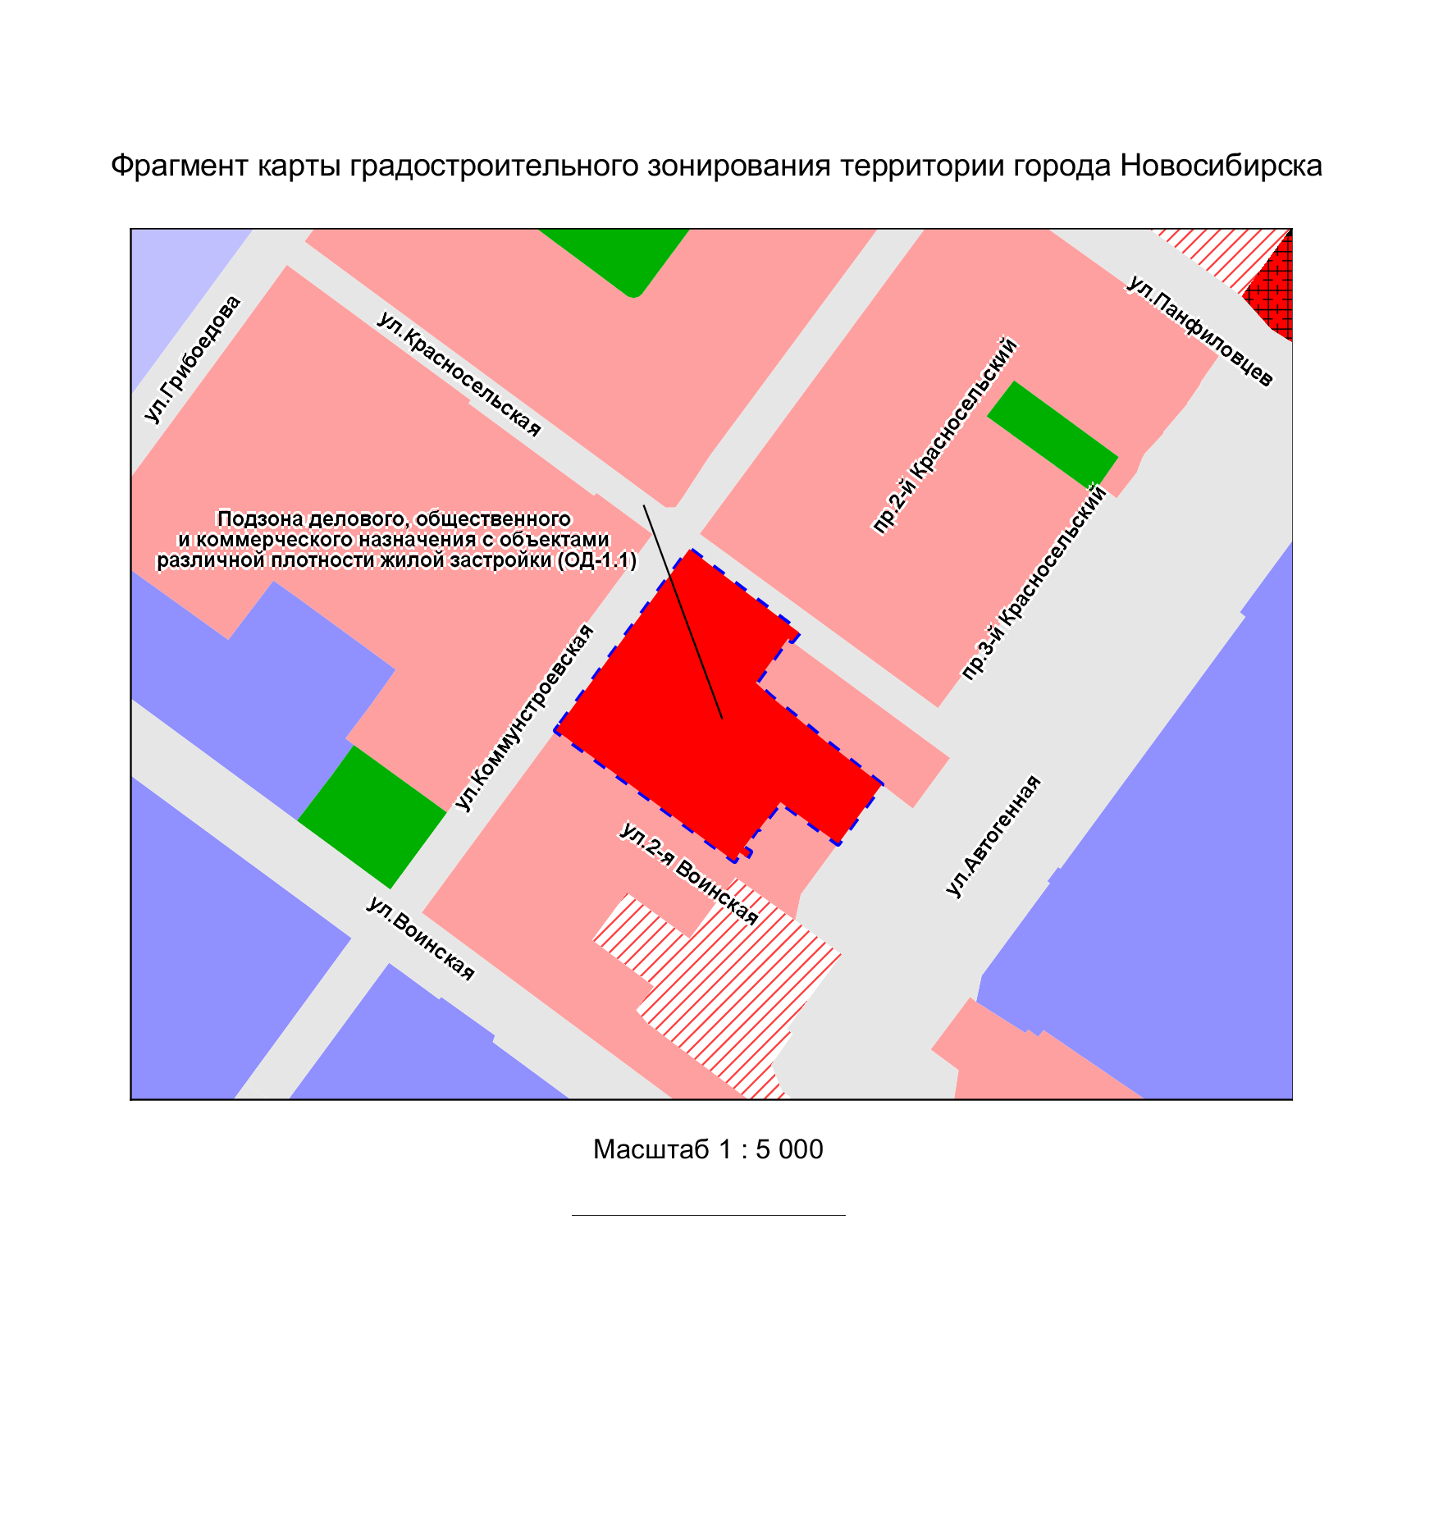
Приложение 4
к решению Совета депутатов
города Новосибирска
от _____________ № ______

Slide 5
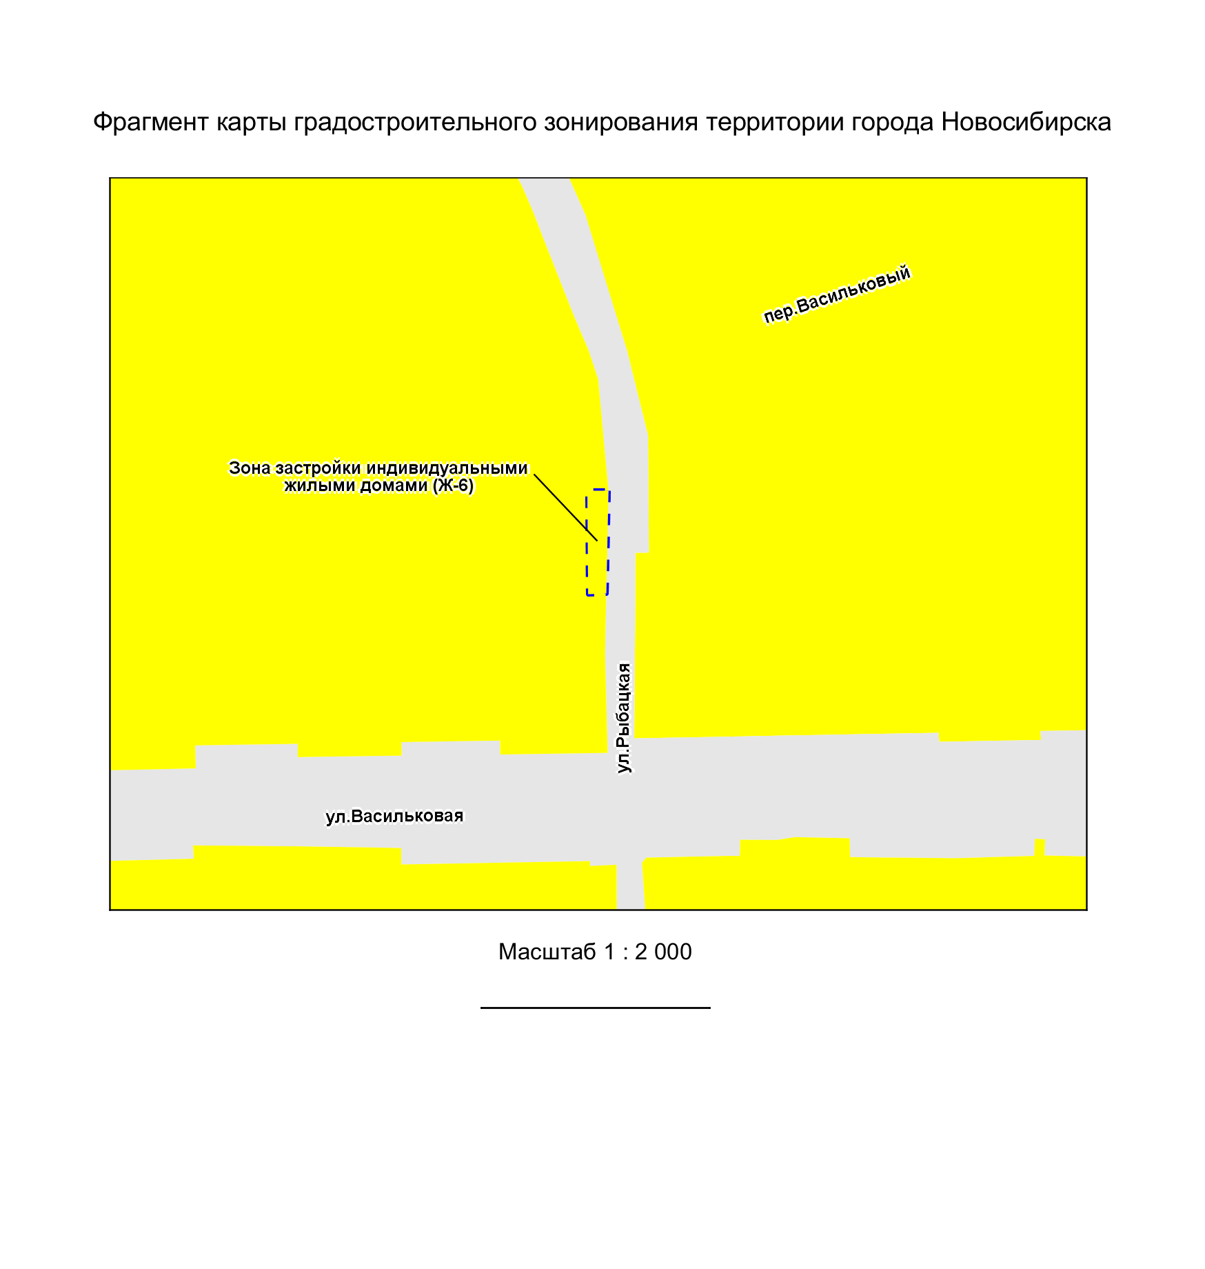
Приложение 5
к решению Совета депутатов
города Новосибирска
от _____________ № ______

Slide 6
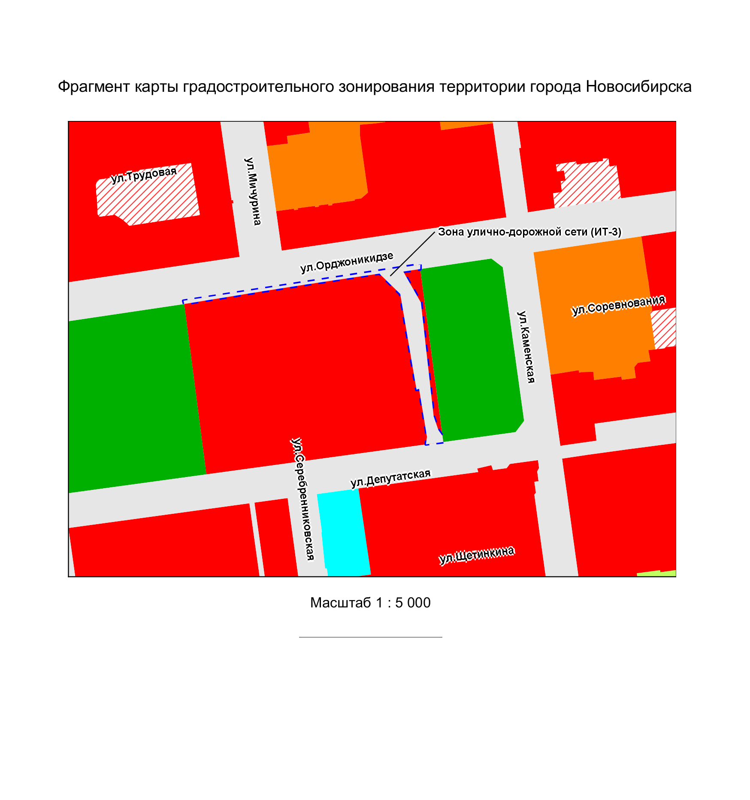
Приложение 6
к решению Совета депутатов
города Новосибирска
от _____________ № ______

Slide 7
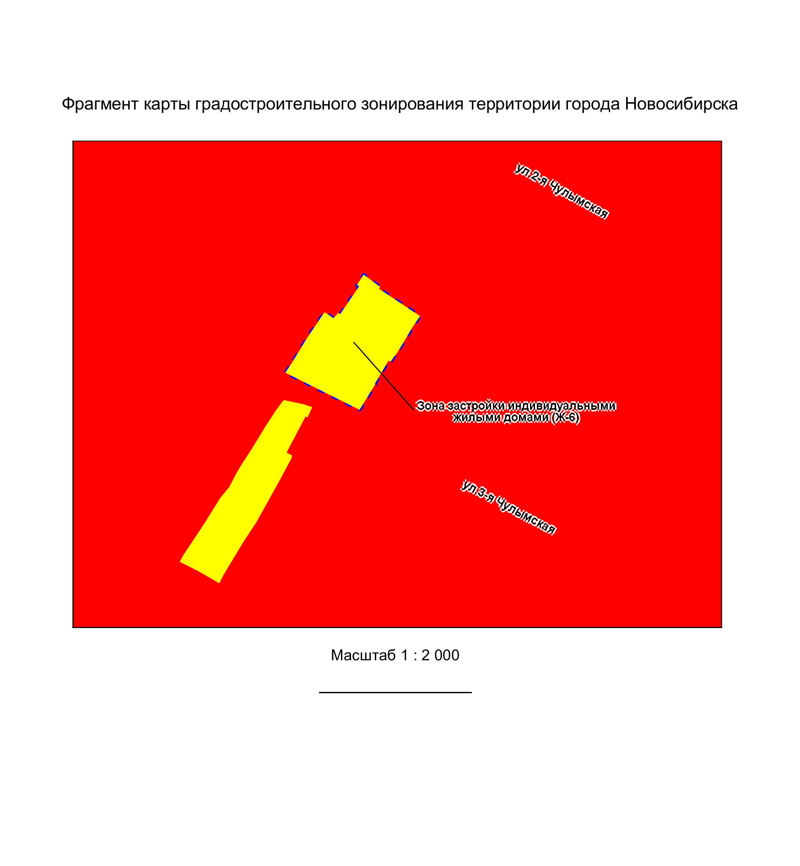
Приложение 7
к решению Совета депутатов
города Новосибирска
от _____________ № ______

Slide 8
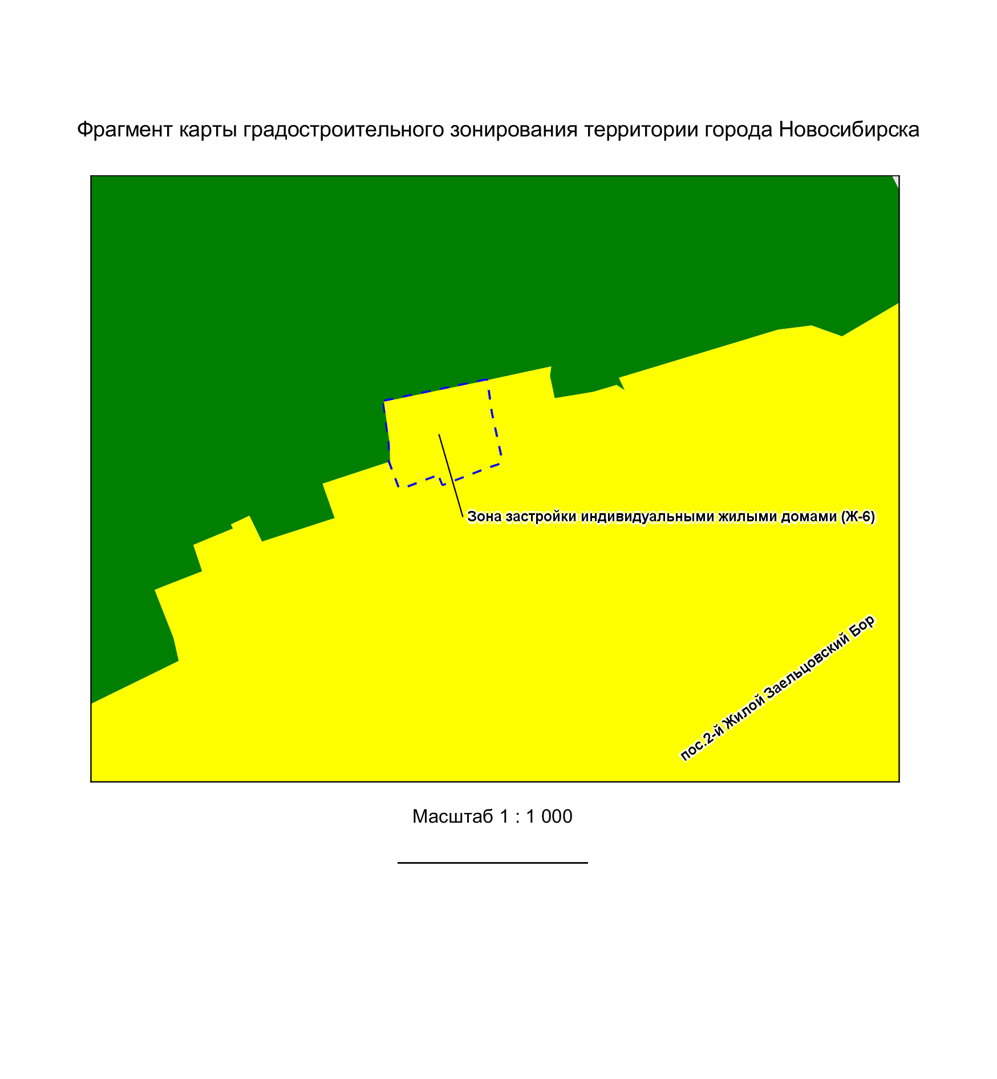
Приложение 8
к решению Совета депутатов
города Новосибирска
от _____________ № ______

Slide 9
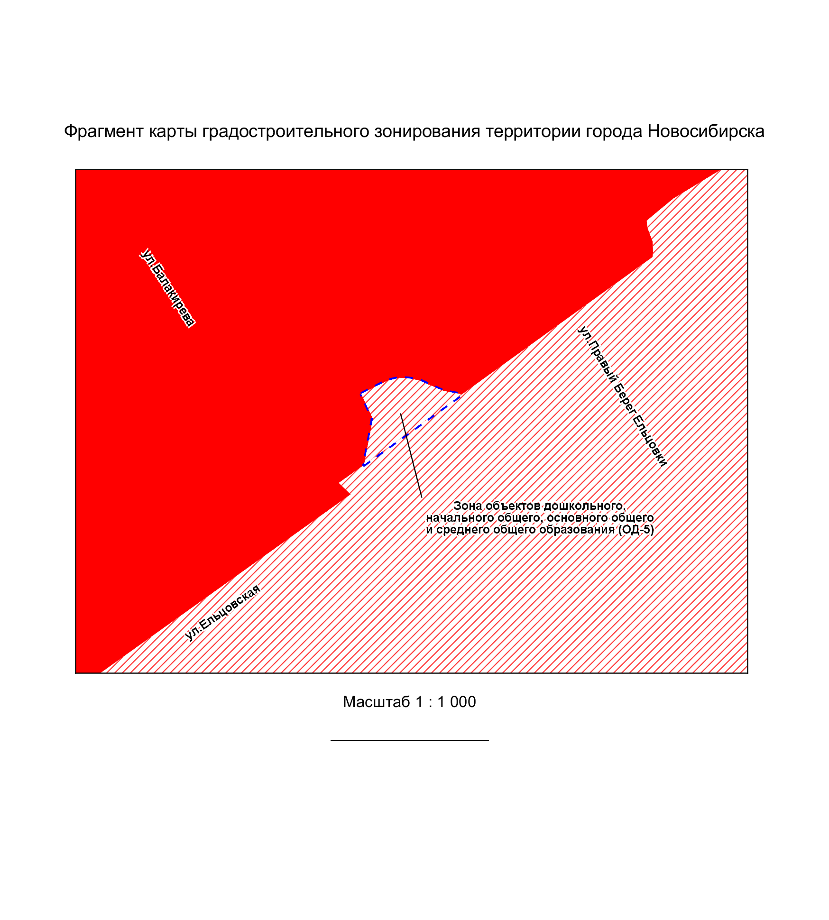
Приложение 9
к решению Совета депутатов
города Новосибирска
от _____________ № ______

Slide 10
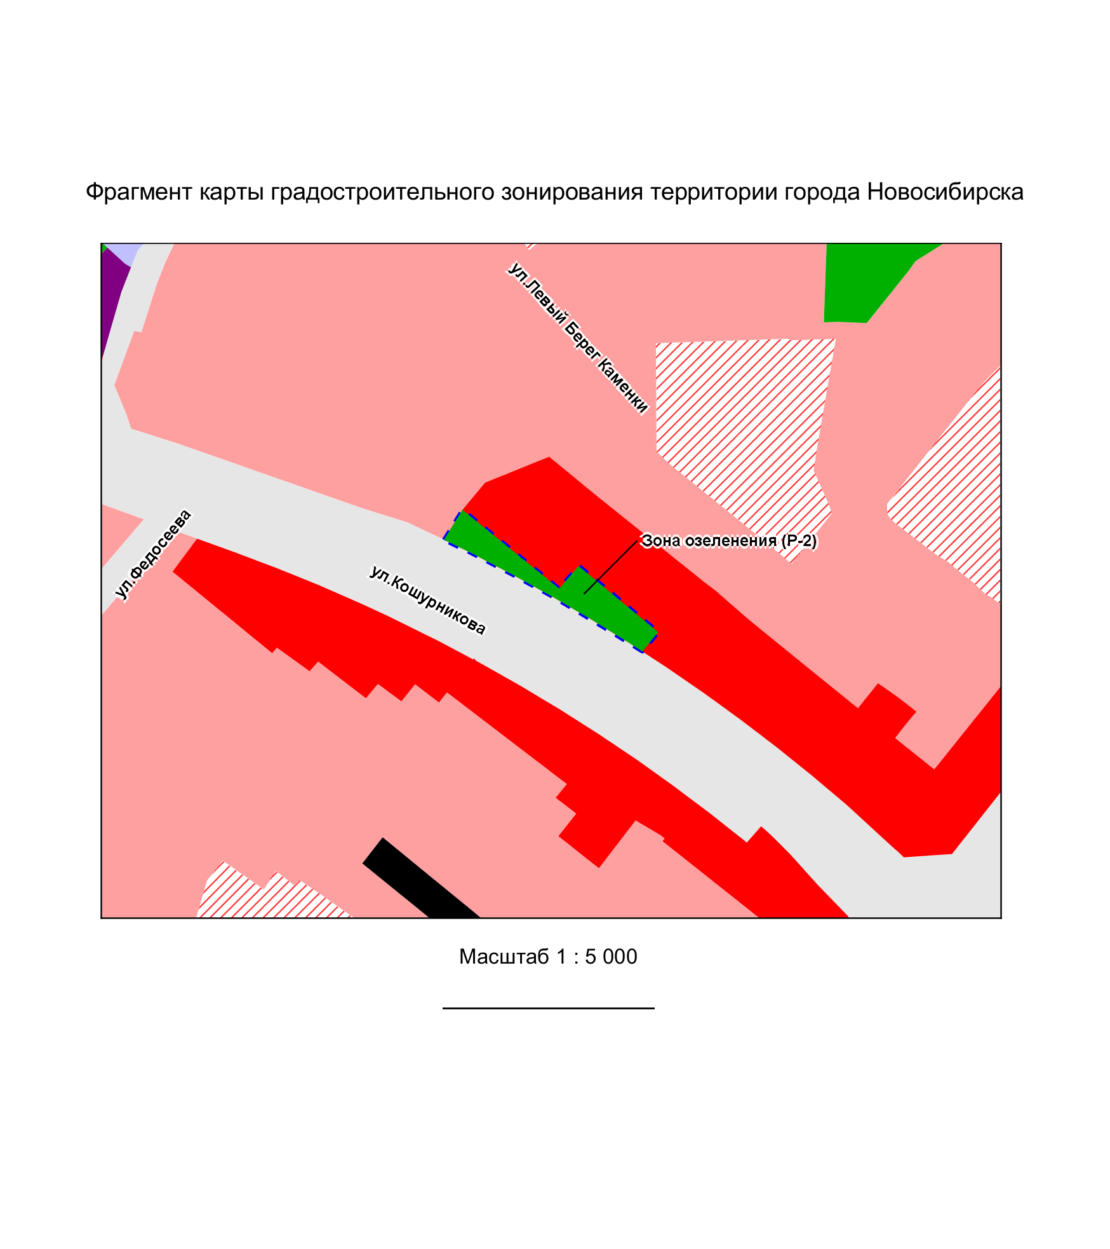
Приложение 10
к решению Совета депутатов
города Новосибирска
от _____________ № ______

Slide 11
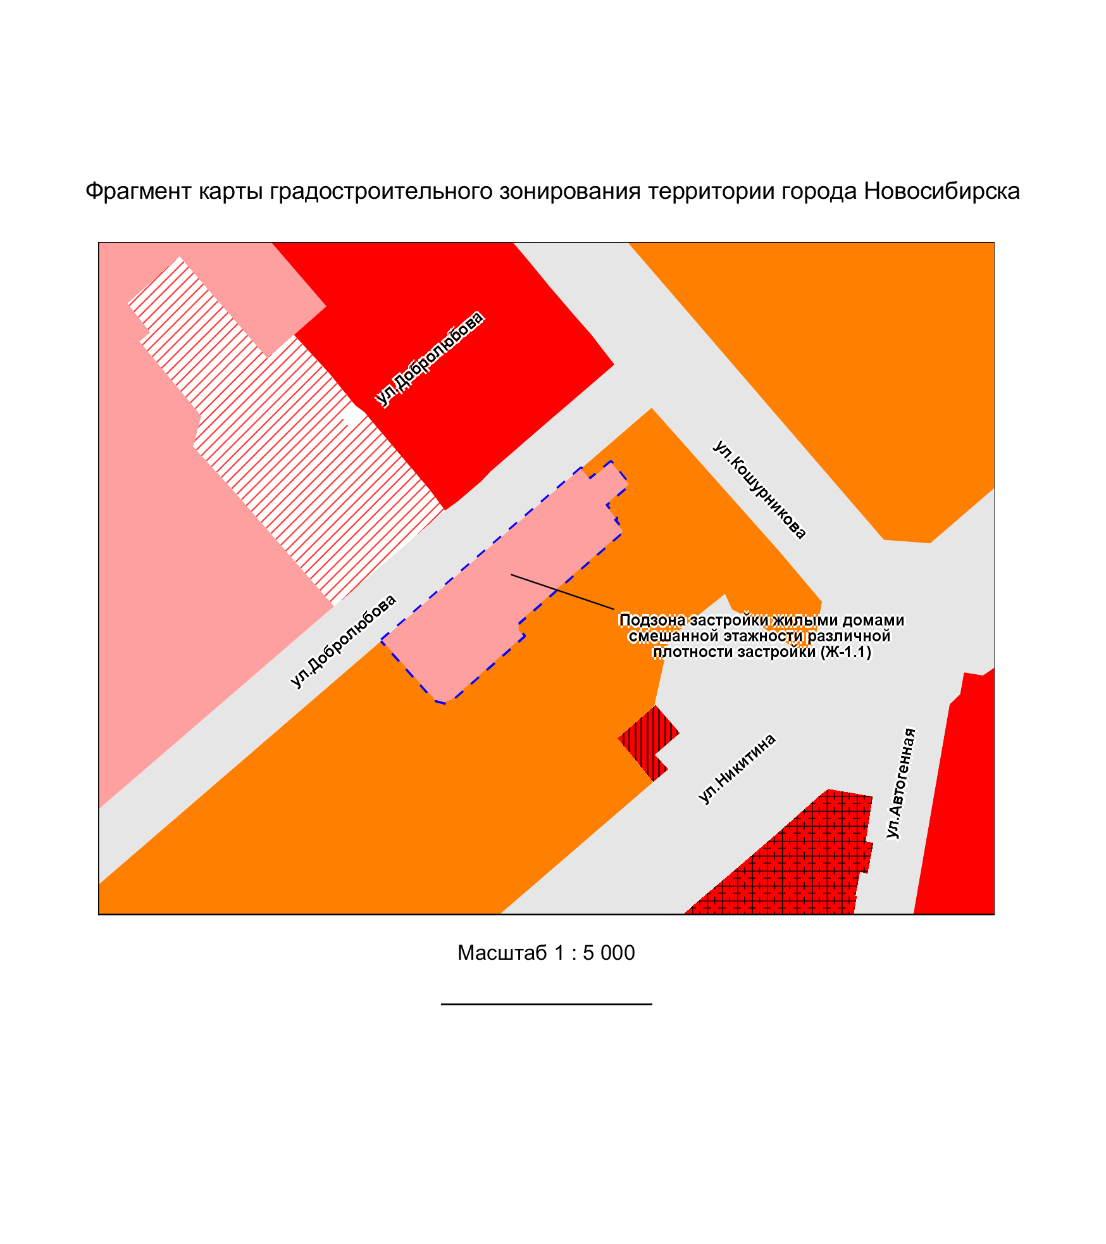
Приложение 11
к решению Совета депутатов
города Новосибирска
от _____________ № ______

Slide 12
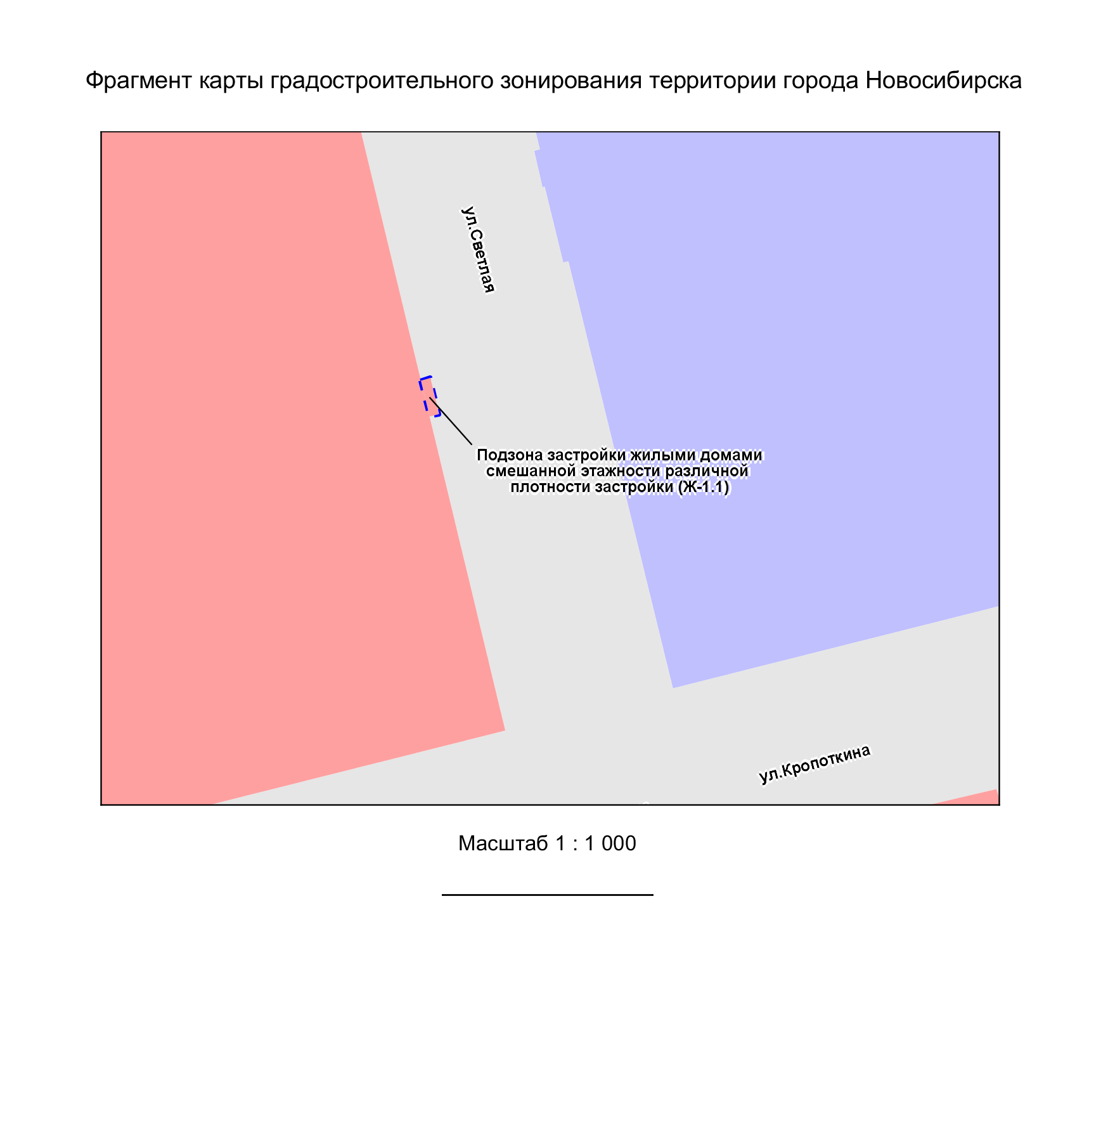
Приложение 12
к решению Совета депутатов
города Новосибирска
от _____________ № ______

Slide 13
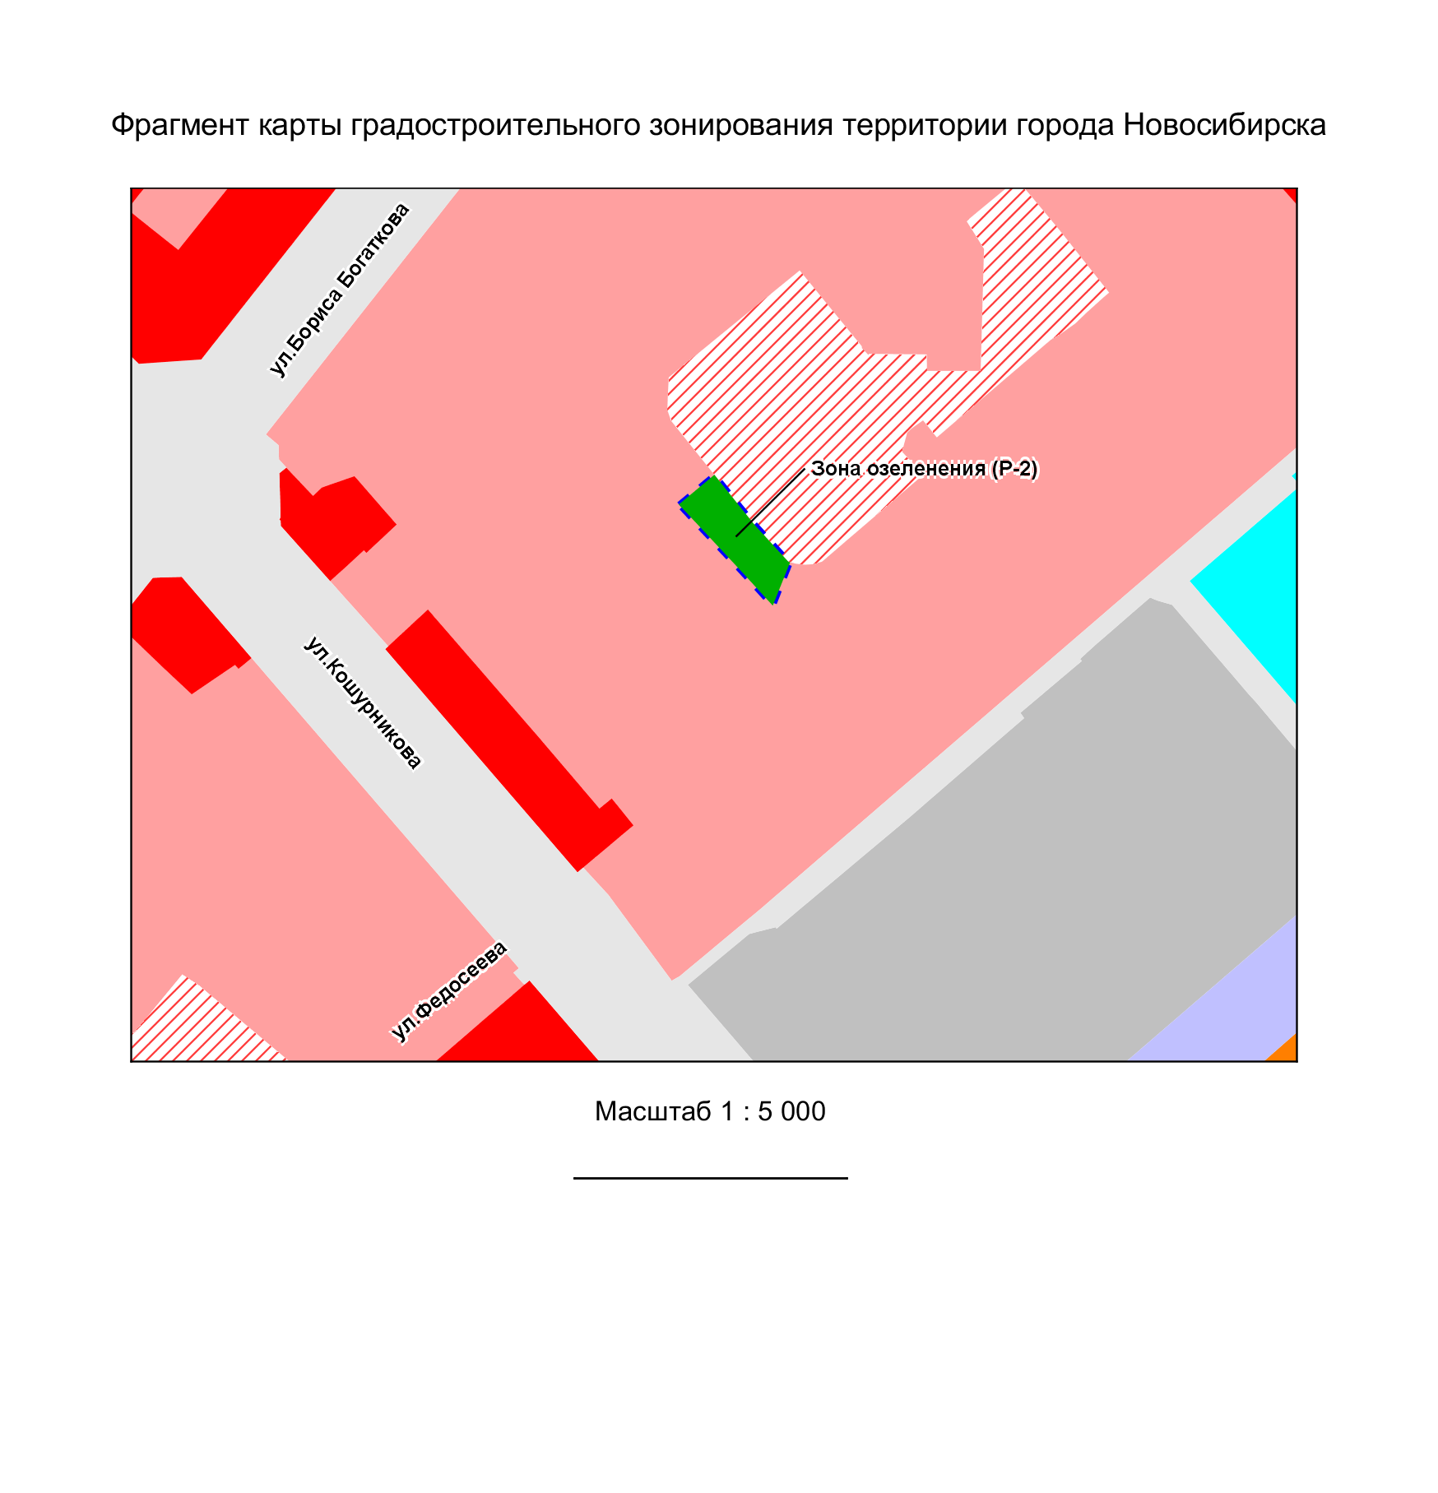
Приложение 13
к решению Совета депутатов
города Новосибирска
от _____________ № ______

Slide 14
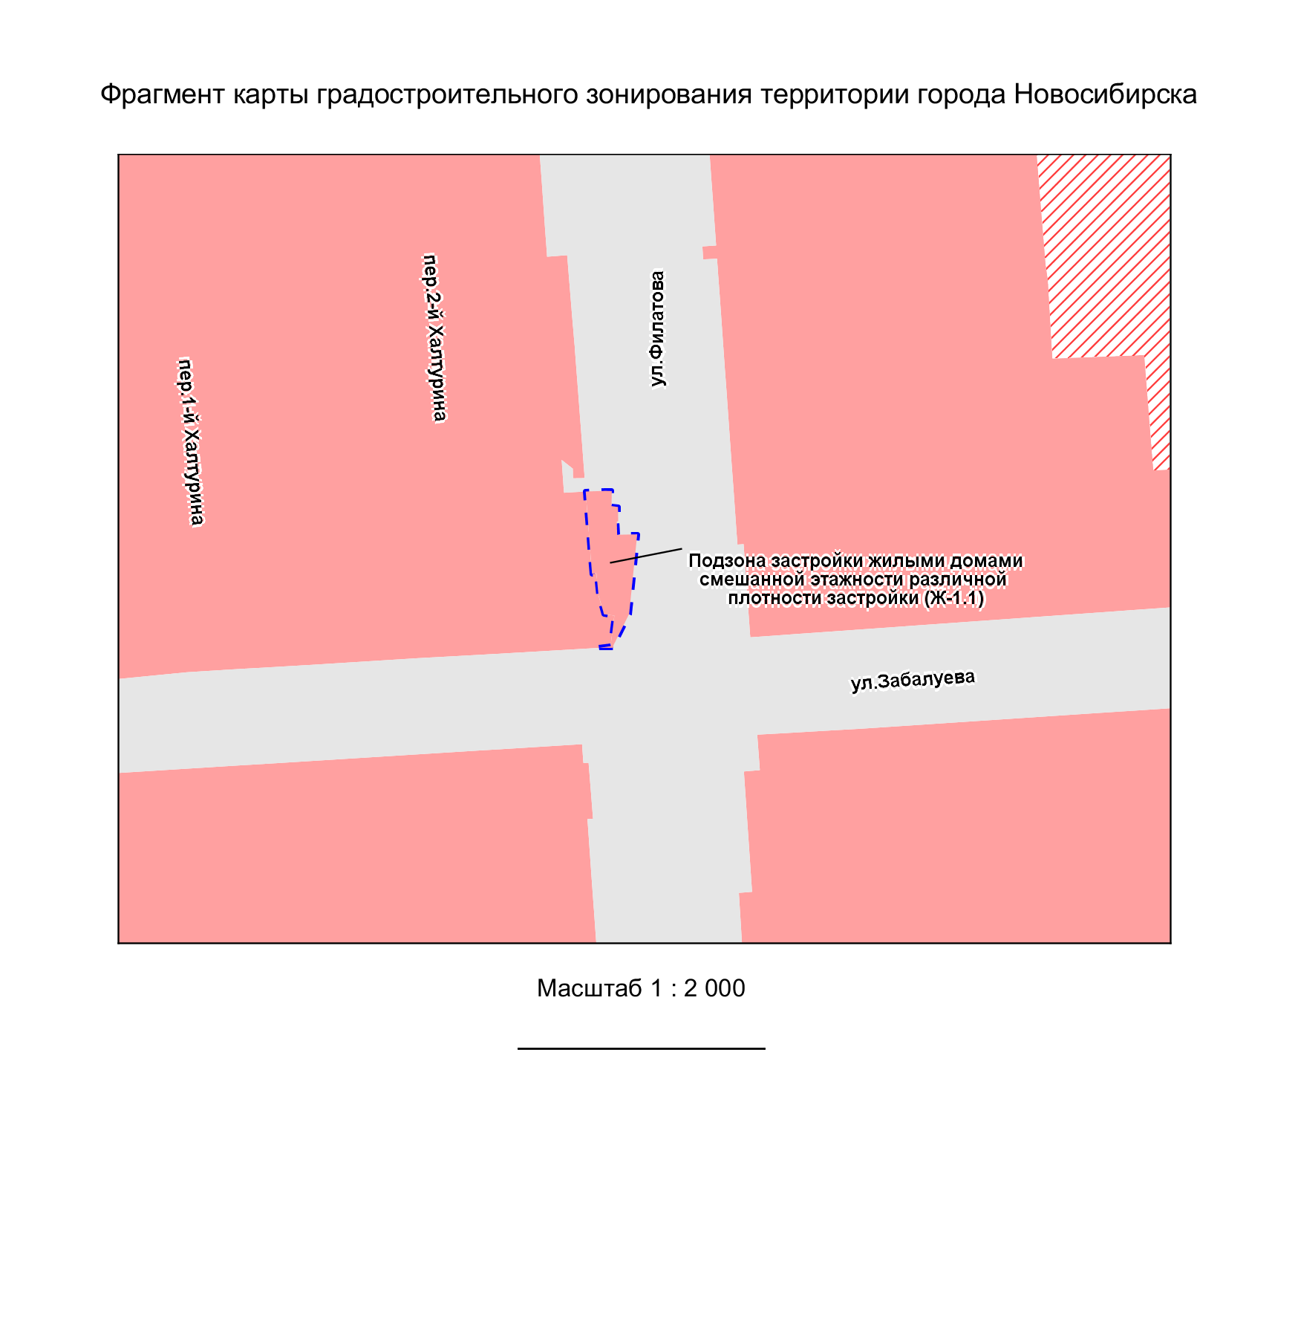
Приложение 14
к решению Совета депутатов
города Новосибирска
от _____________ № ______

Slide 15
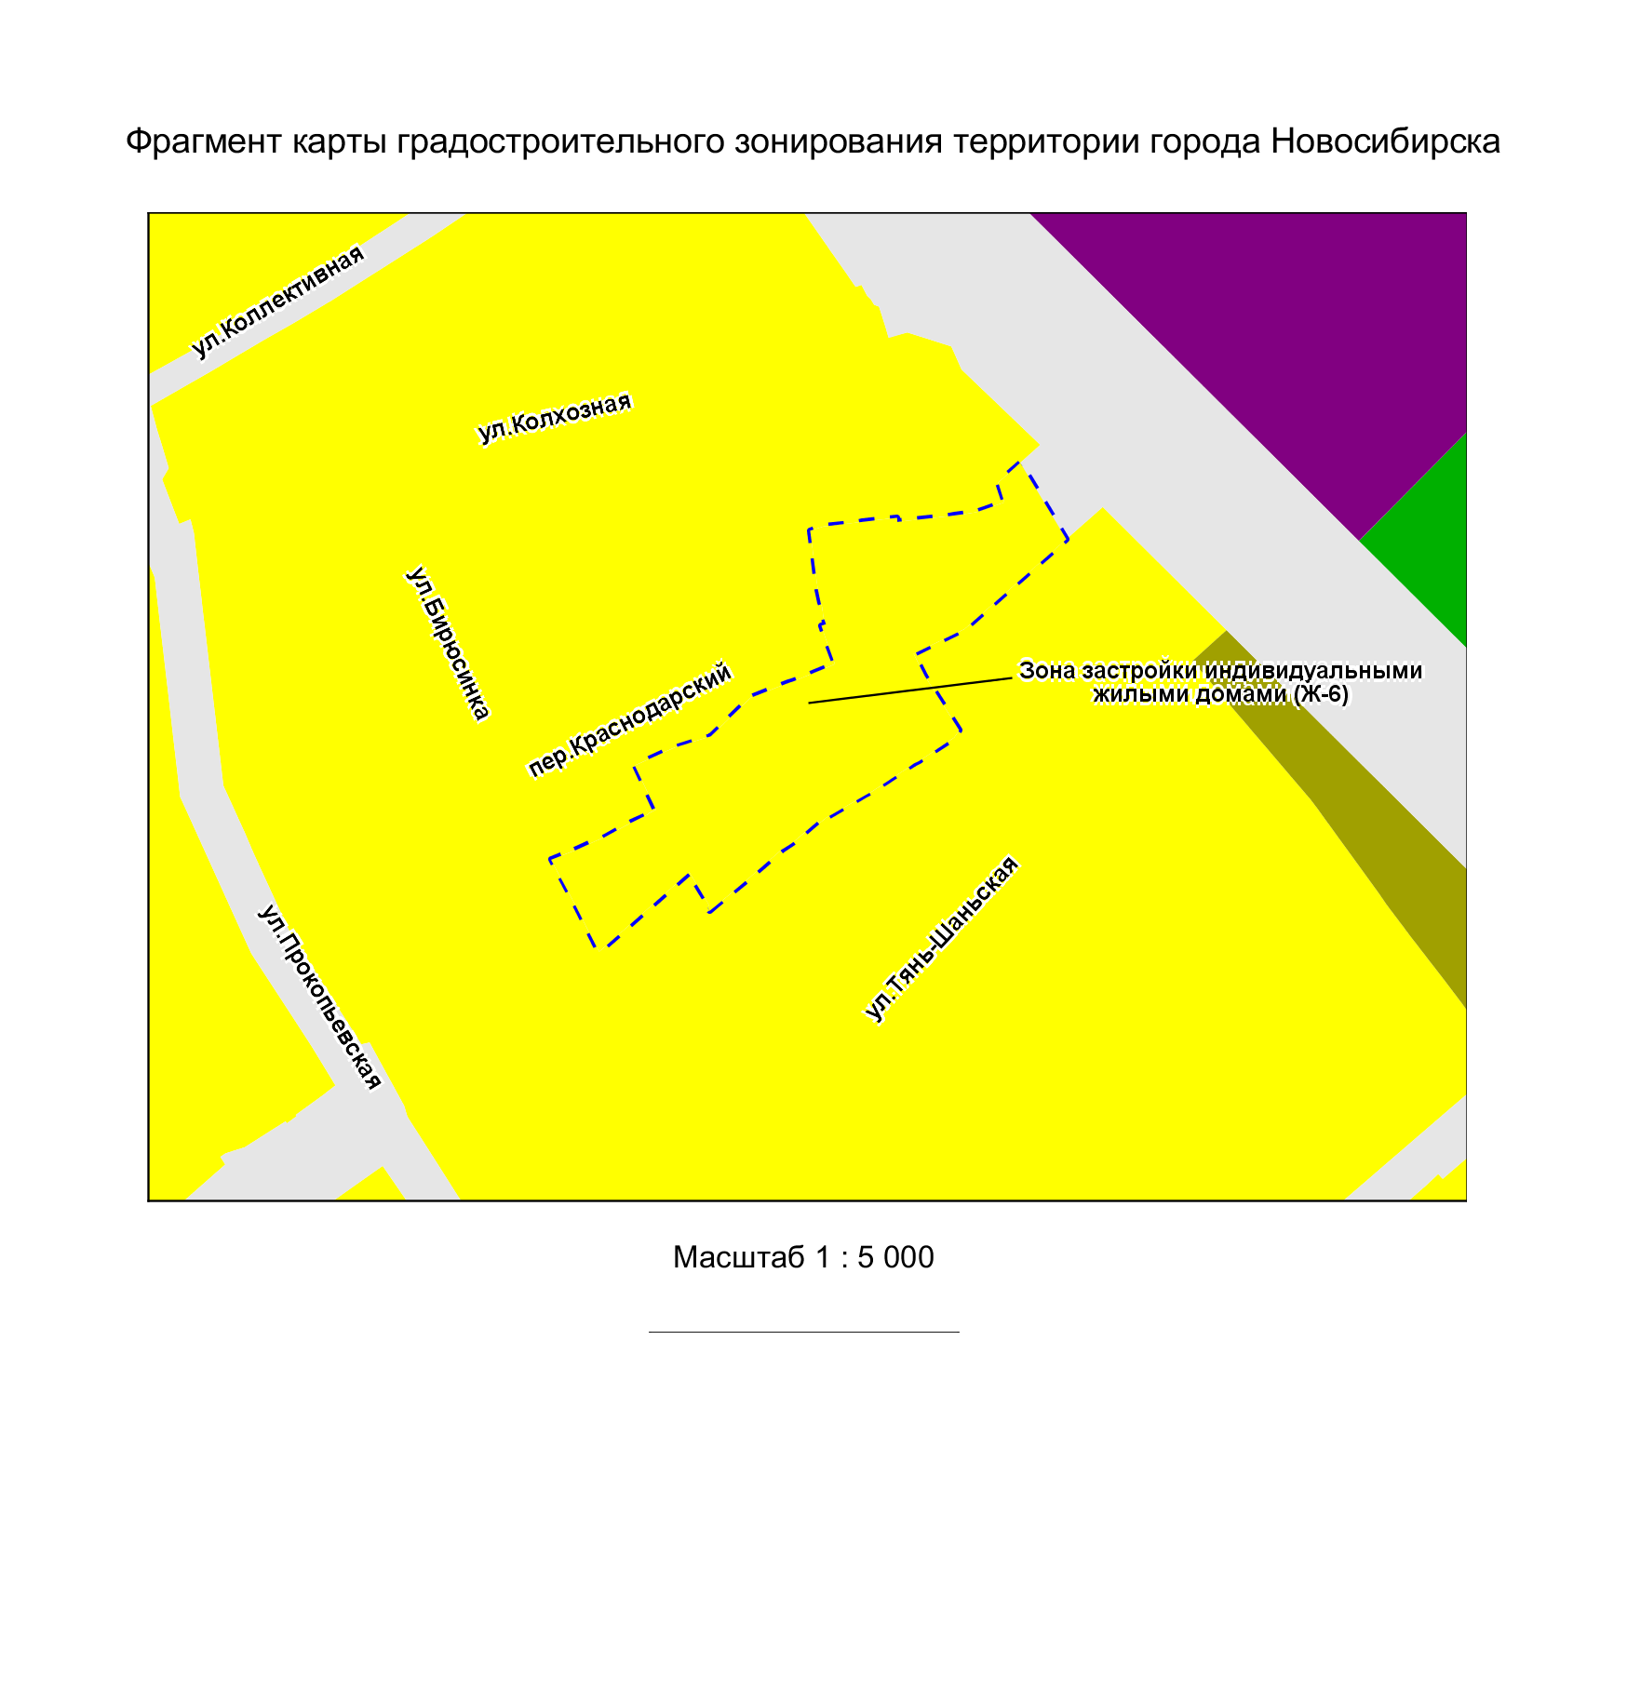
Приложение 15
к решению Совета депутатов
города Новосибирска
от _____________ № ______

Slide 16
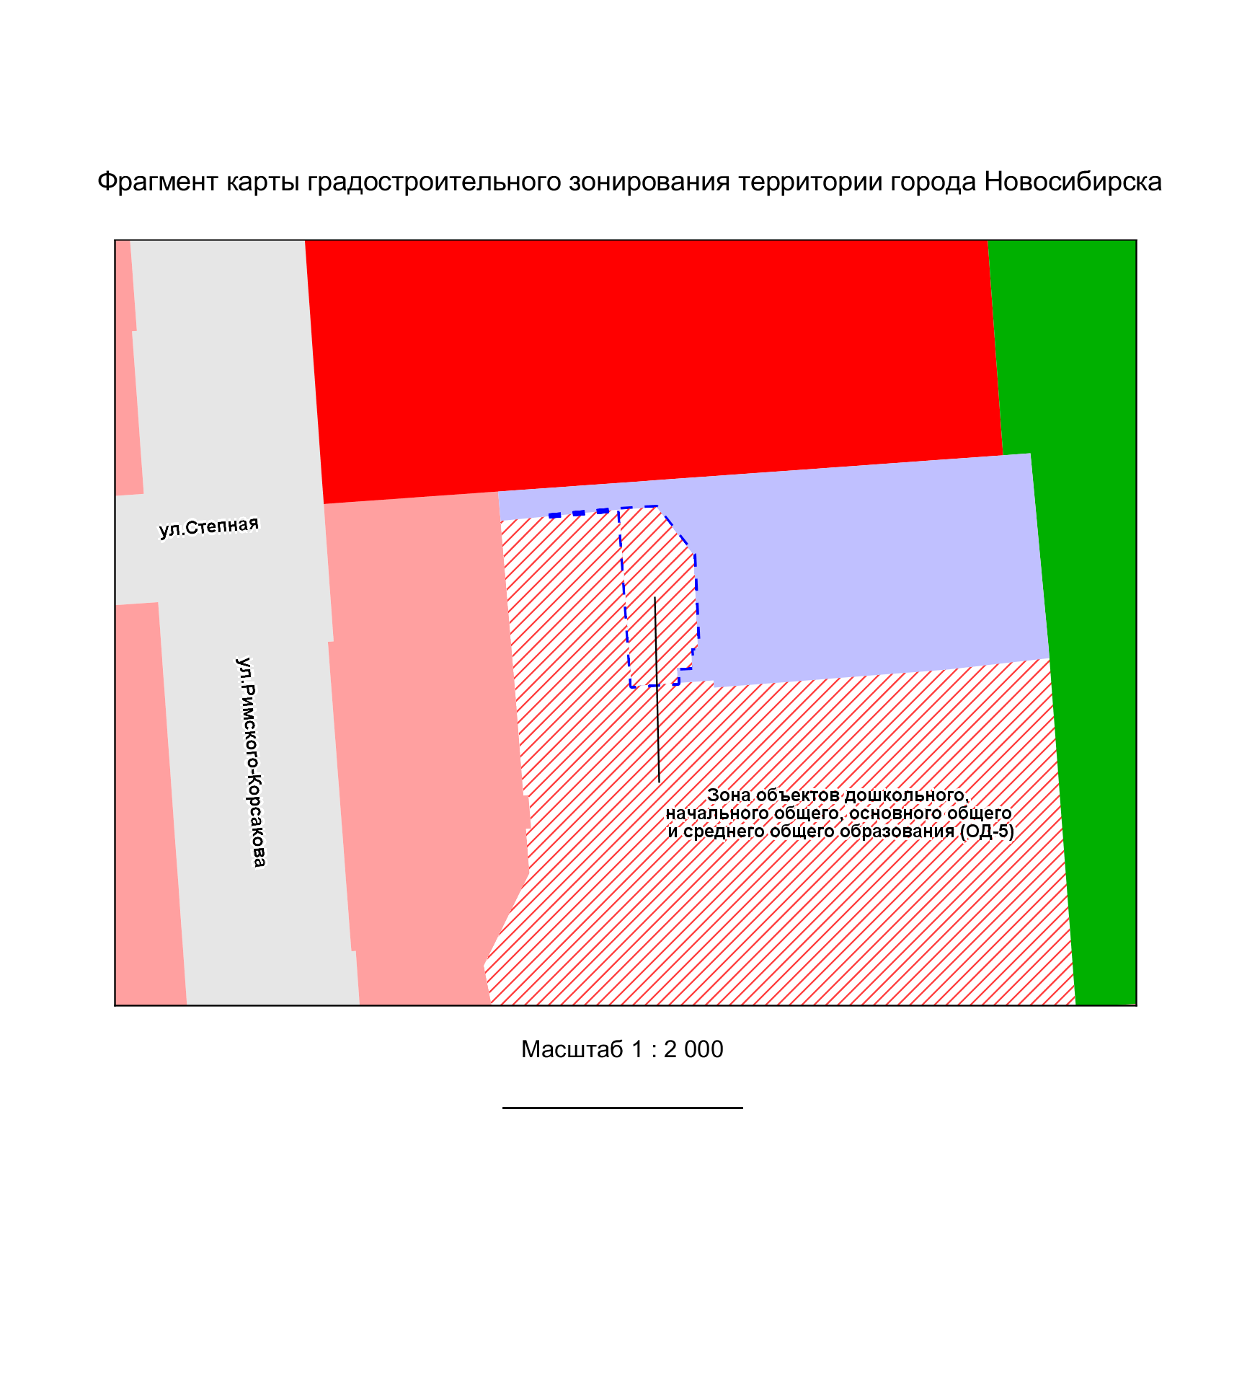
Приложение 16
к решению Совета депутатов
города Новосибирска
от _____________ № ______

Slide 17
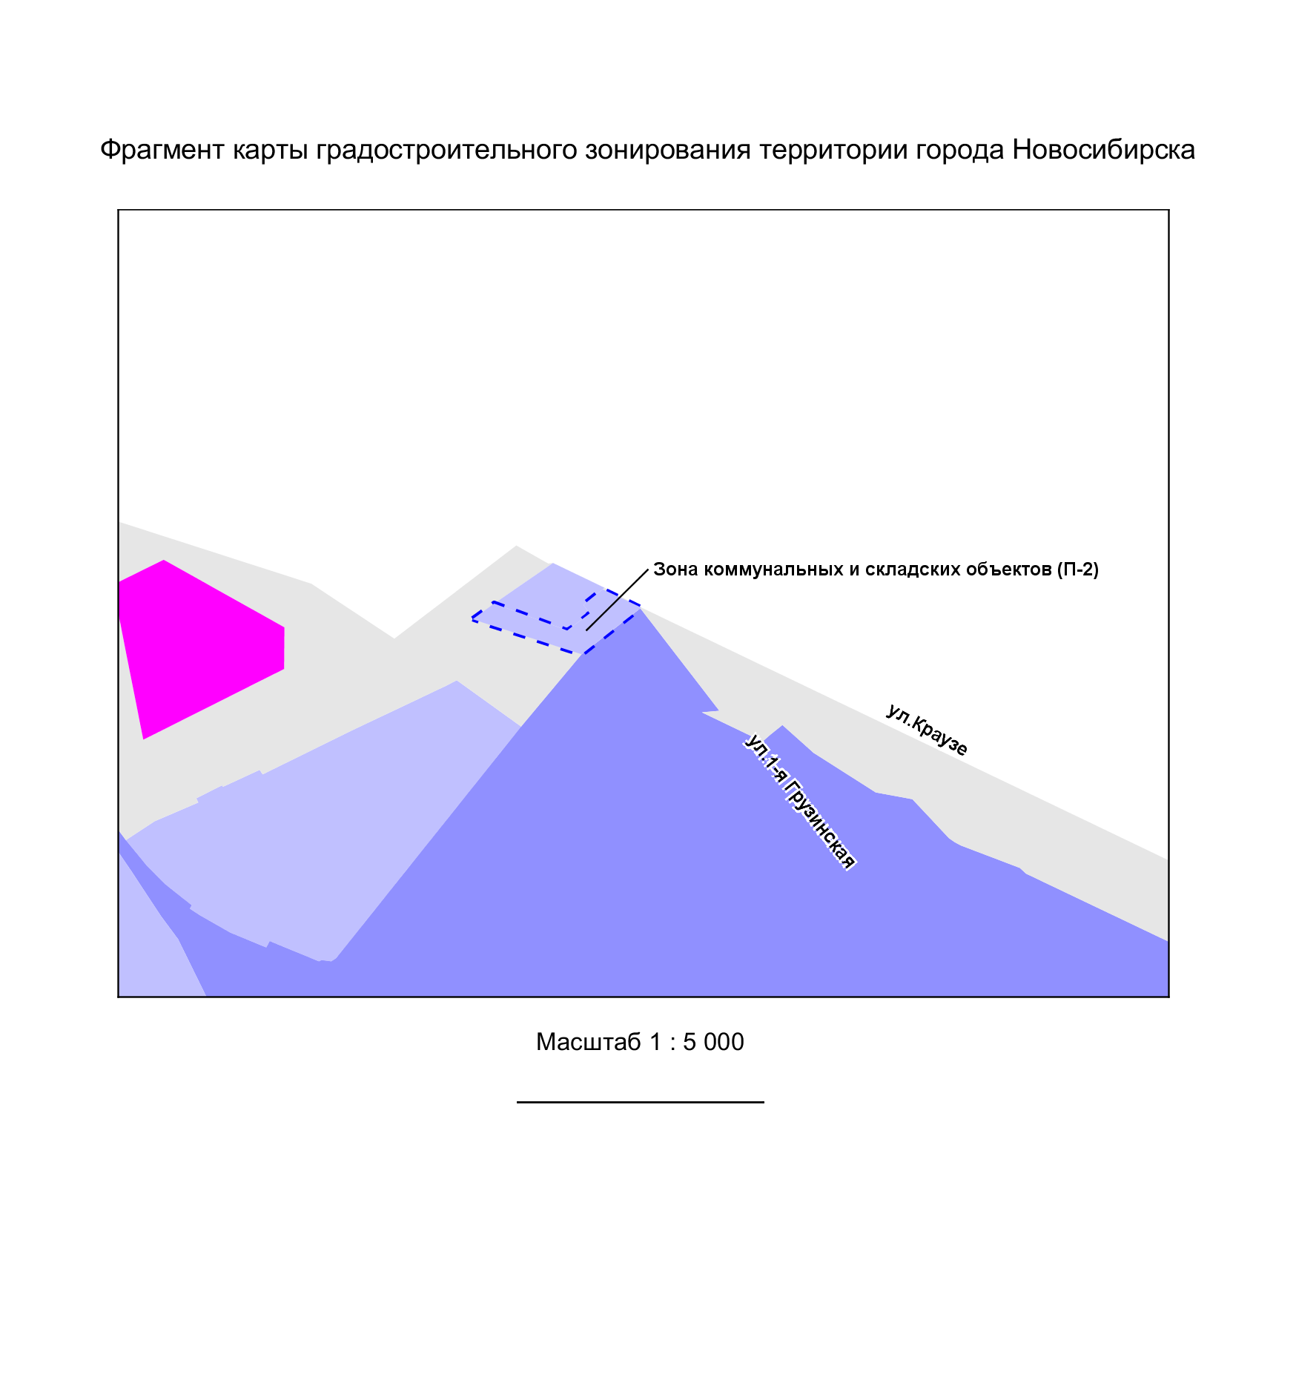
Приложение 17
к решению Совета депутатов
города Новосибирска
от _____________ № ______

Slide 18
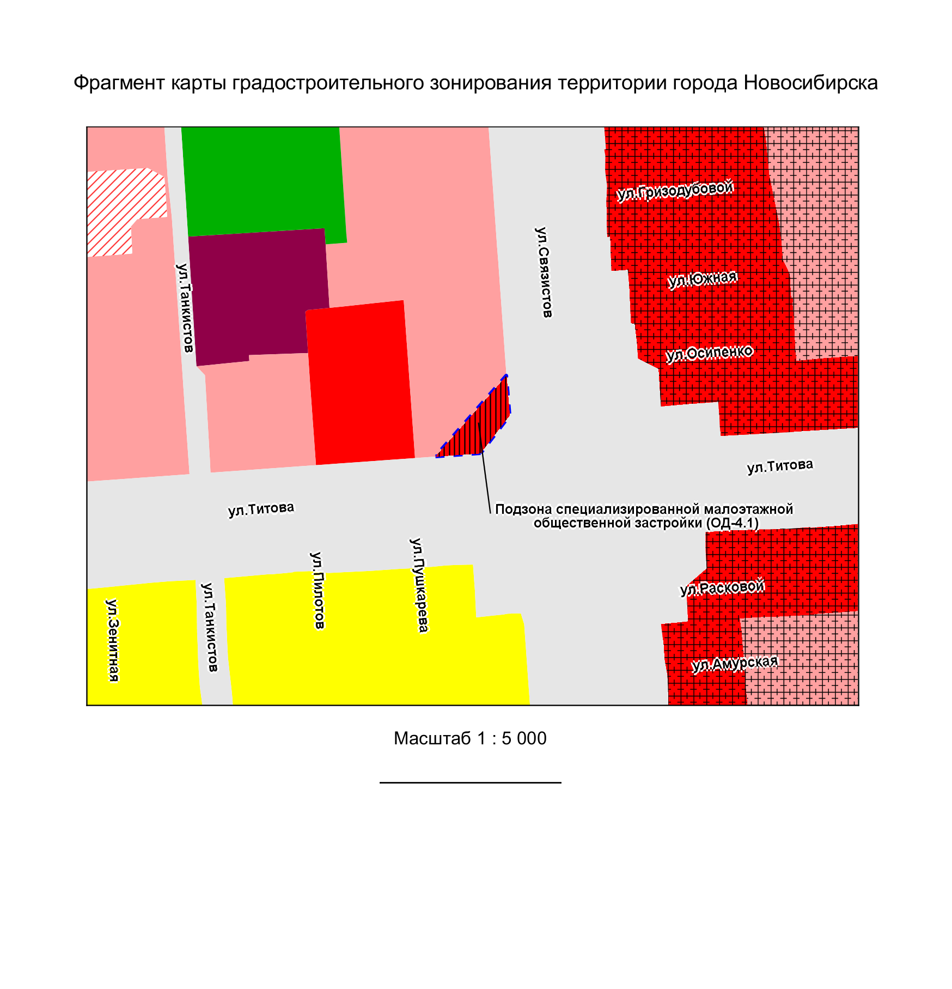
Приложение 18
к решению Совета депутатов
города Новосибирска
от _____________ № ______

Slide 19
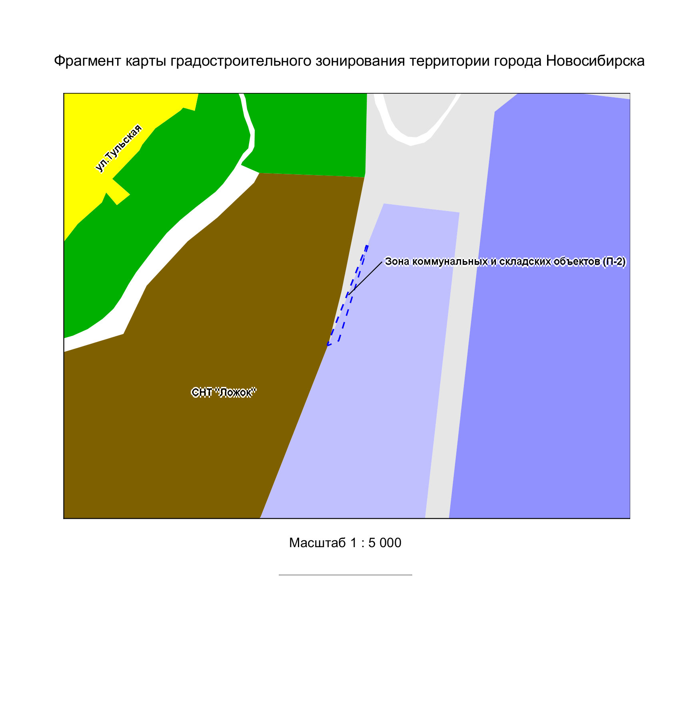
Приложение 19
к решению Совета депутатов
города Новосибирска
от _____________ № ______

Slide 20
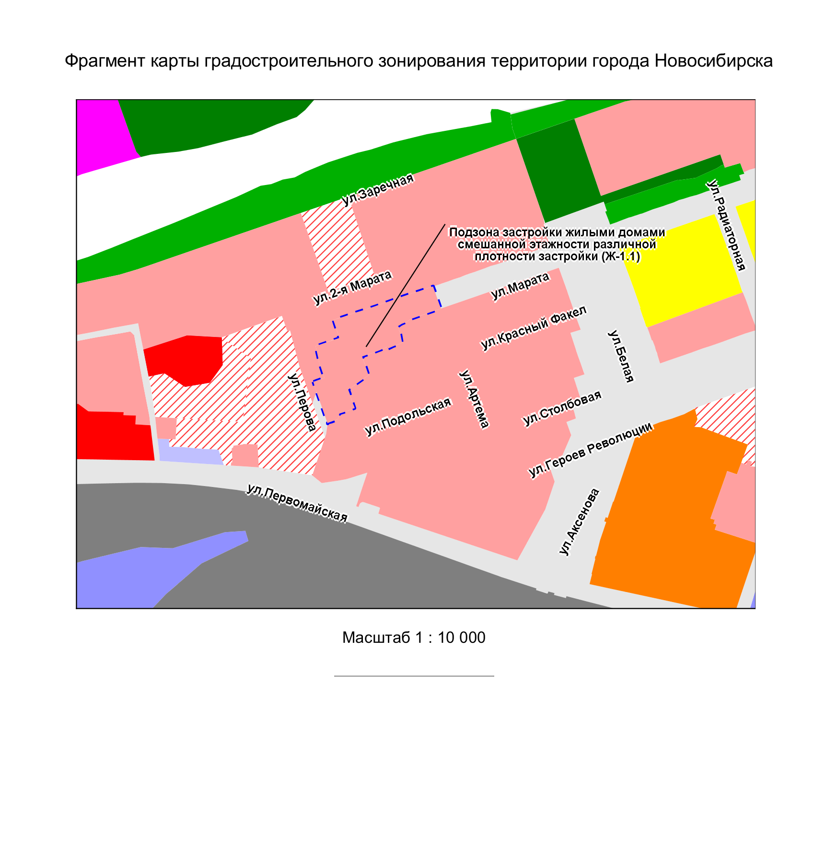
Приложение 20
к решению Совета депутатов
города Новосибирска
от _____________ № ______

Slide 21
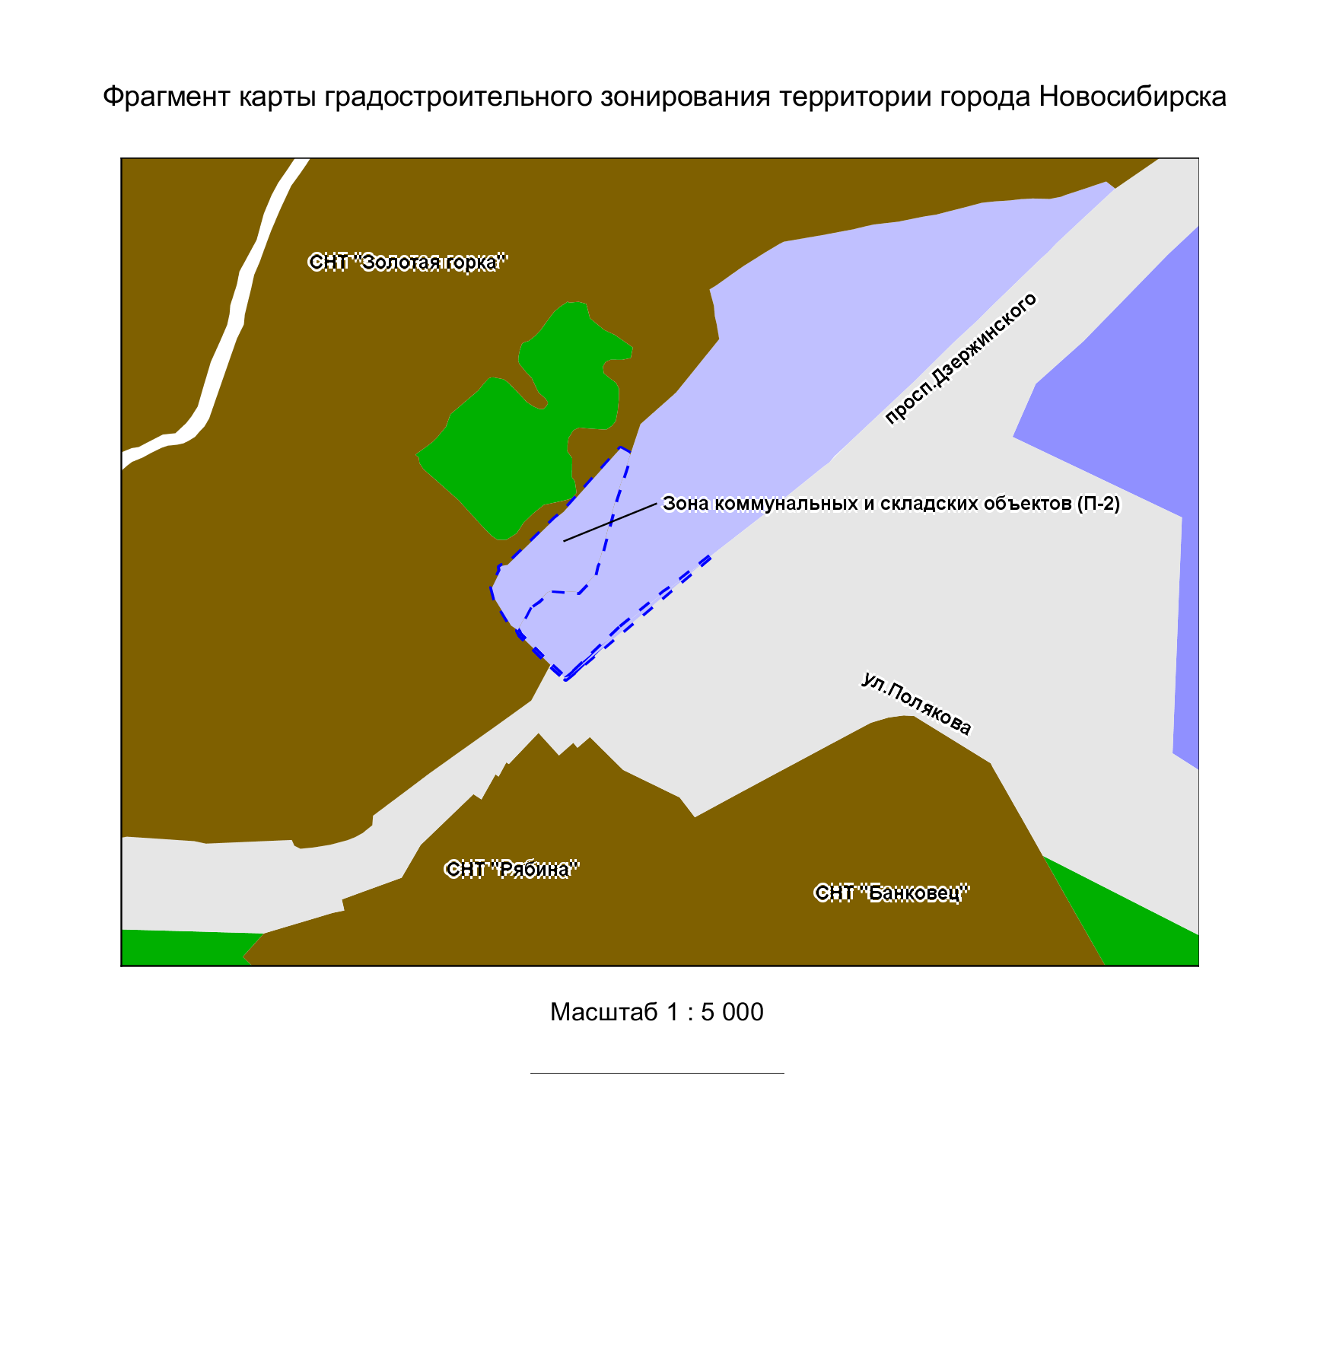
Приложение 21
к решению Совета депутатов
города Новосибирска
от _____________ № ______

Slide 22
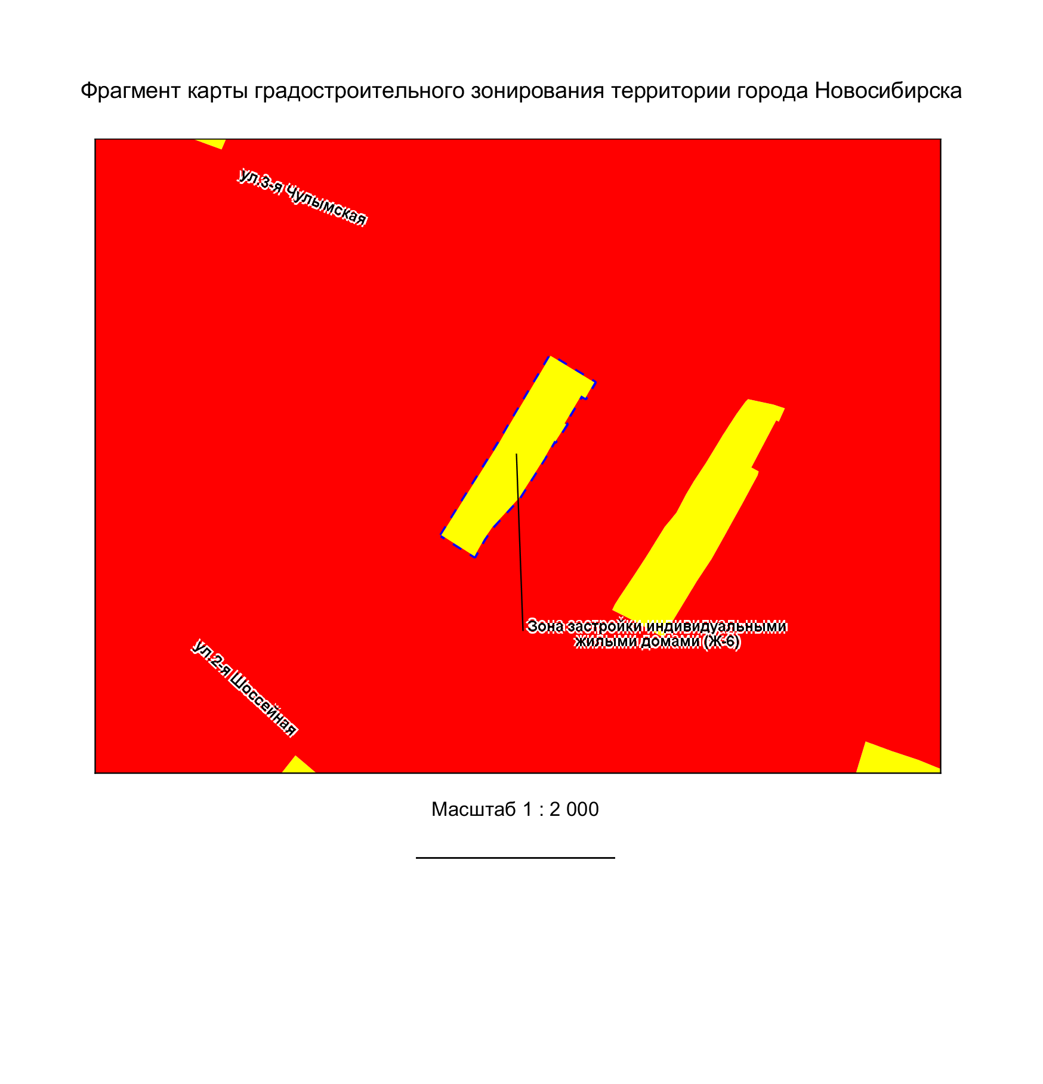
Приложение 22
к решению Совета депутатов
города Новосибирска
от _____________ № ______

Slide 23
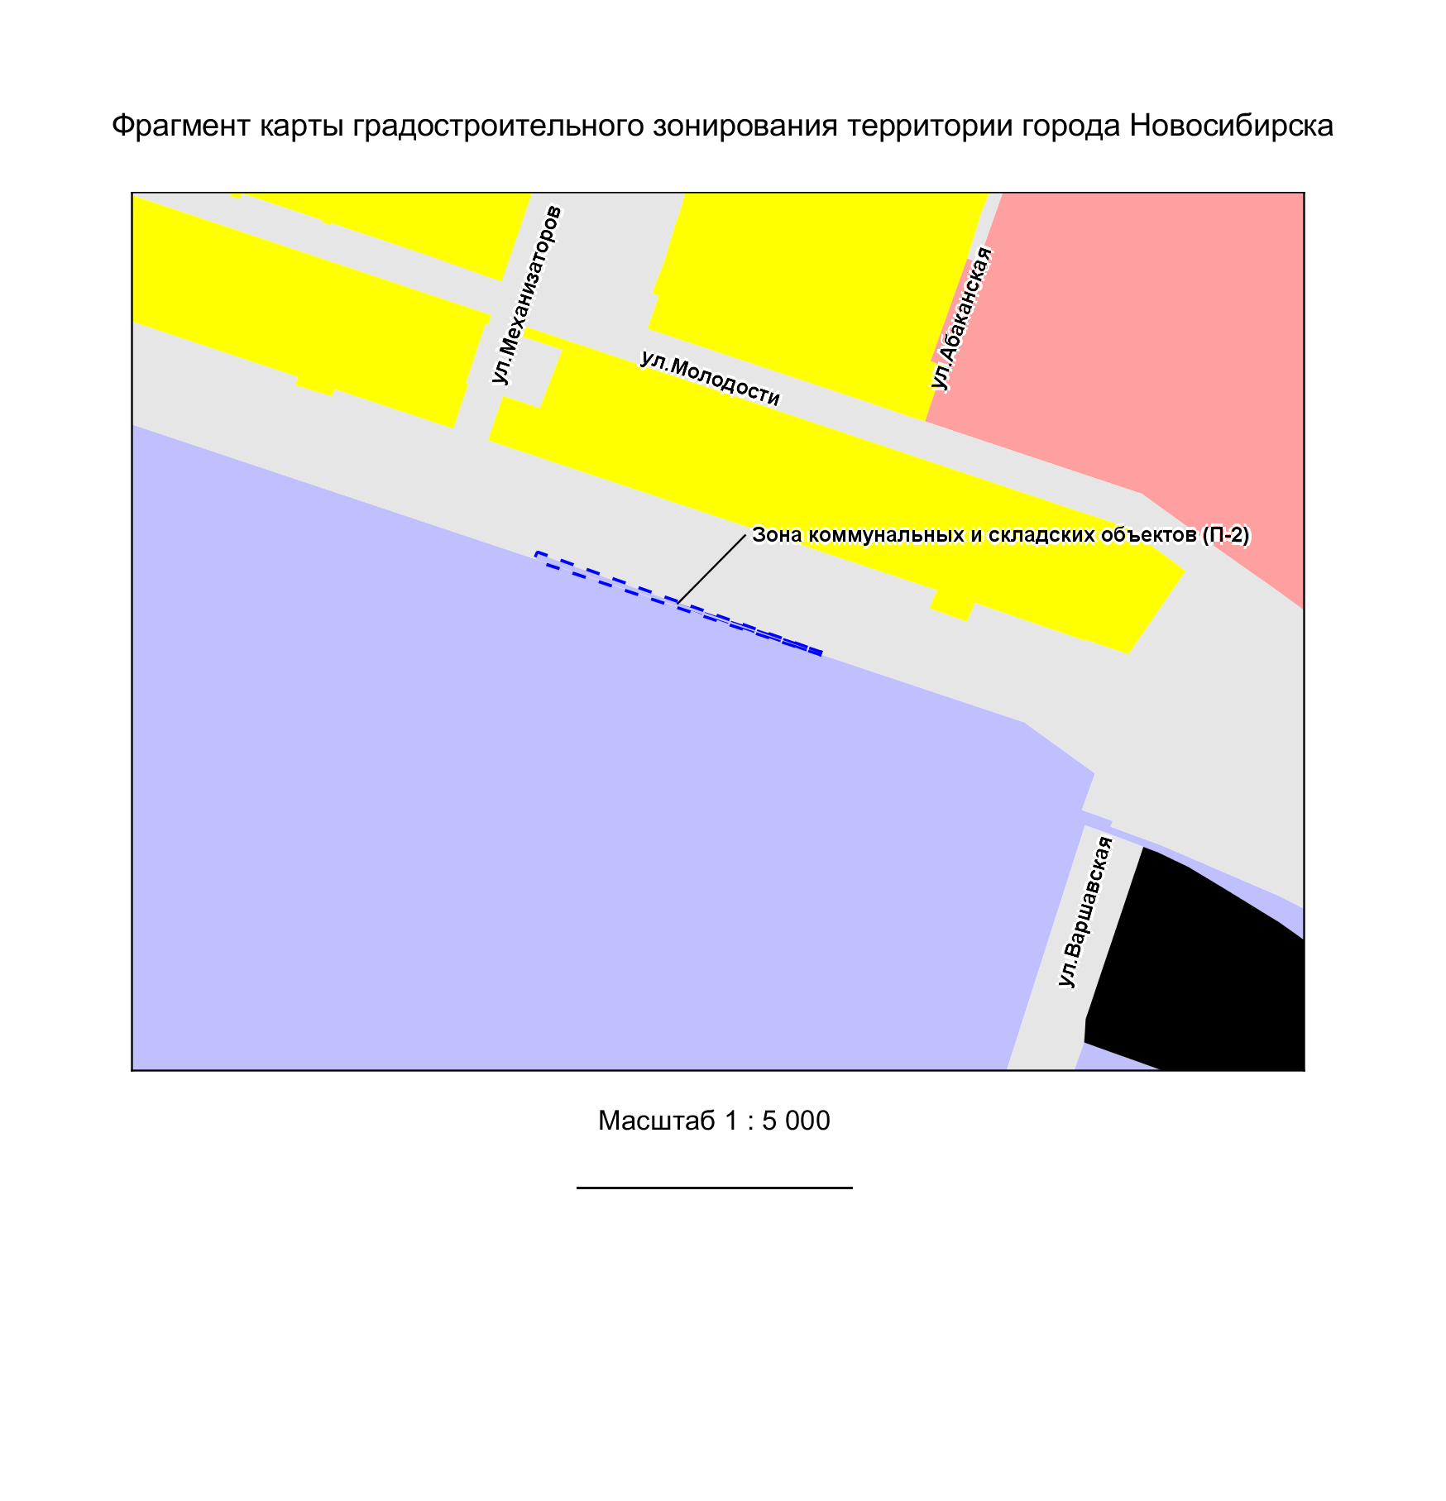
Приложение 23
к решению Совета депутатов
города Новосибирска
от _____________ № ______

Slide 24
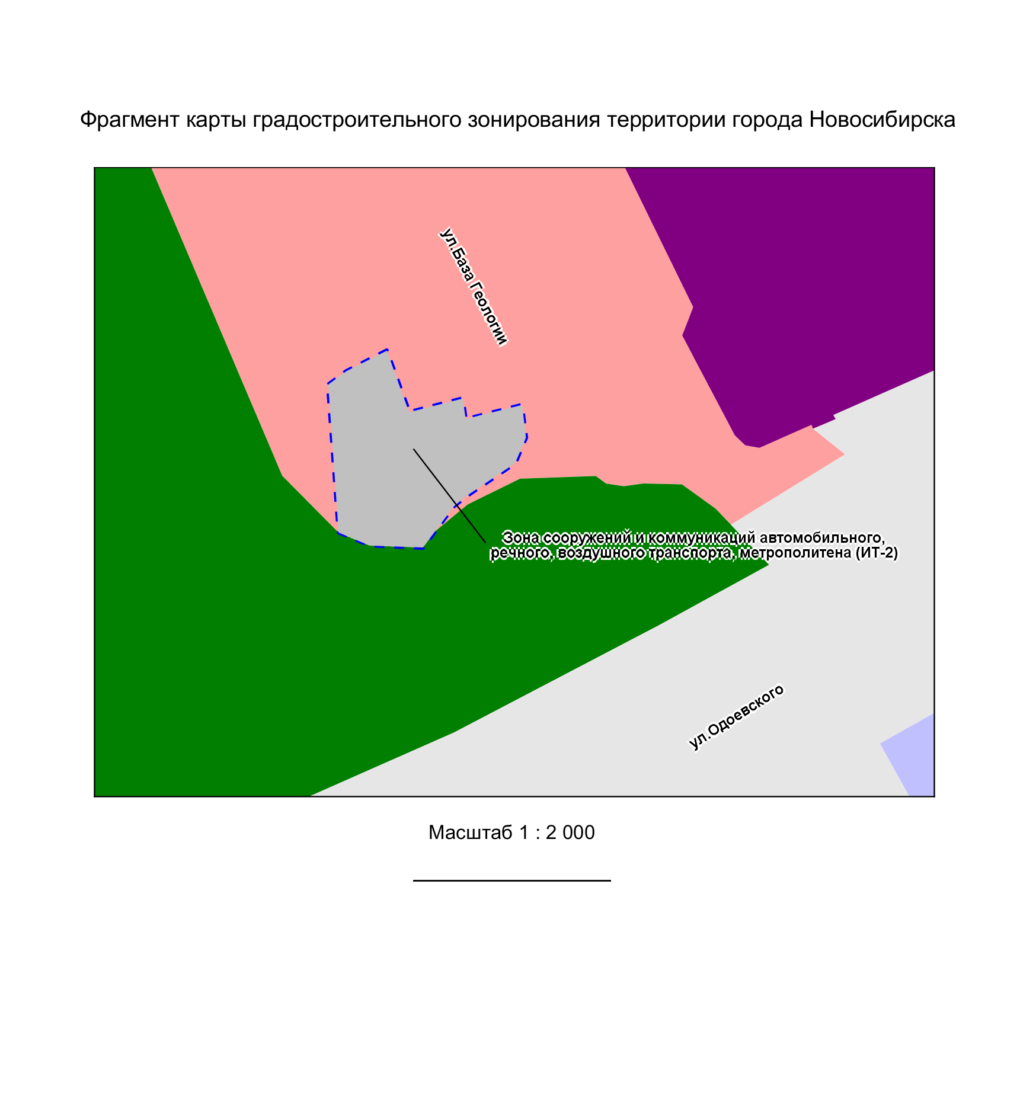
Приложение 24
к решению Совета депутатов
города Новосибирска
от _____________ № ______

Slide 25
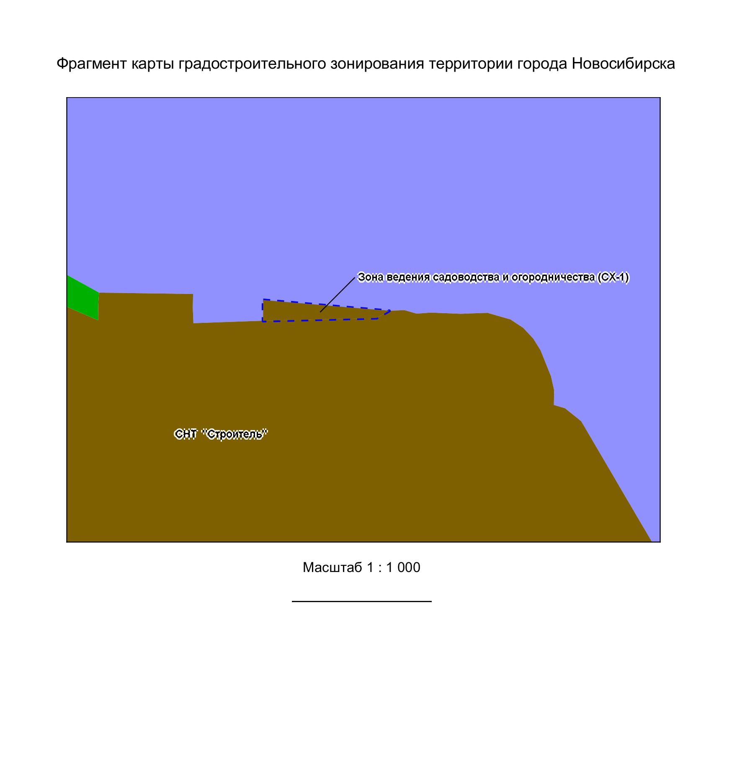
Приложение 25
к решению Совета депутатов
города Новосибирска
от _____________ № ______

Slide 26
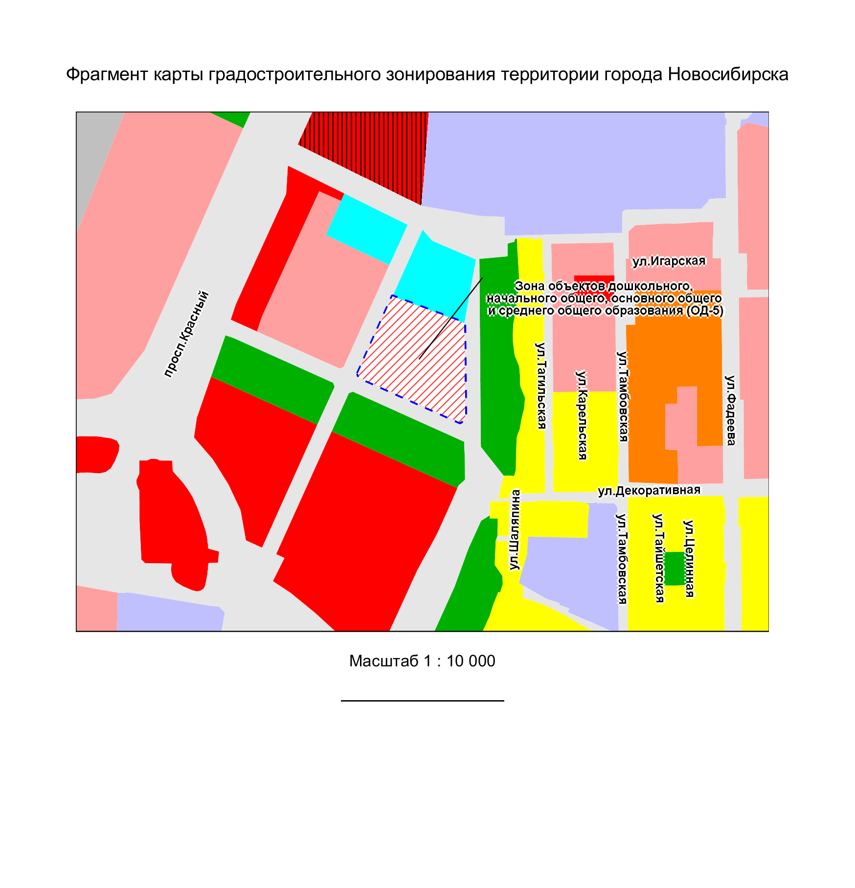
Приложение 26
к решению Совета депутатов
города Новосибирска
от _____________ № ______

Slide 27
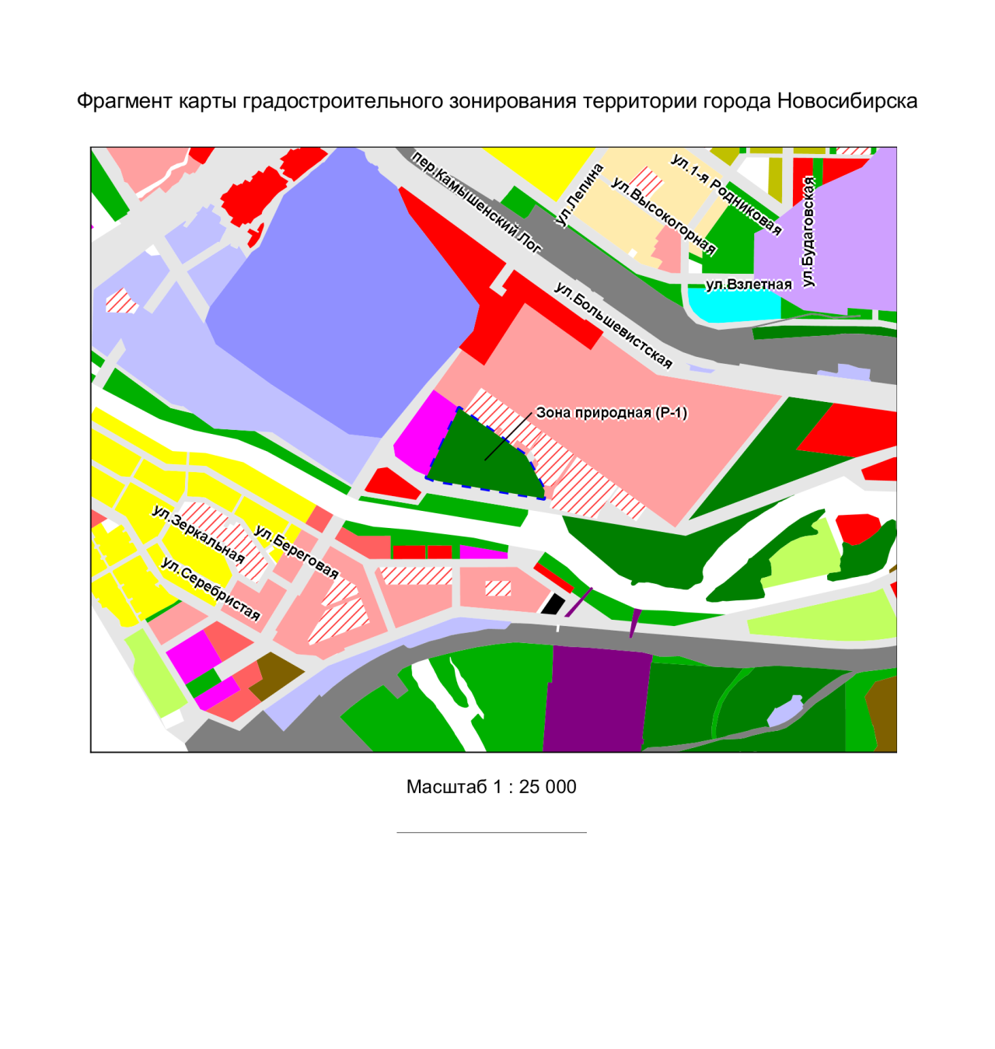
Приложение 27
к решению Совета депутатов
города Новосибирска
от _____________ № ______

Slide 28
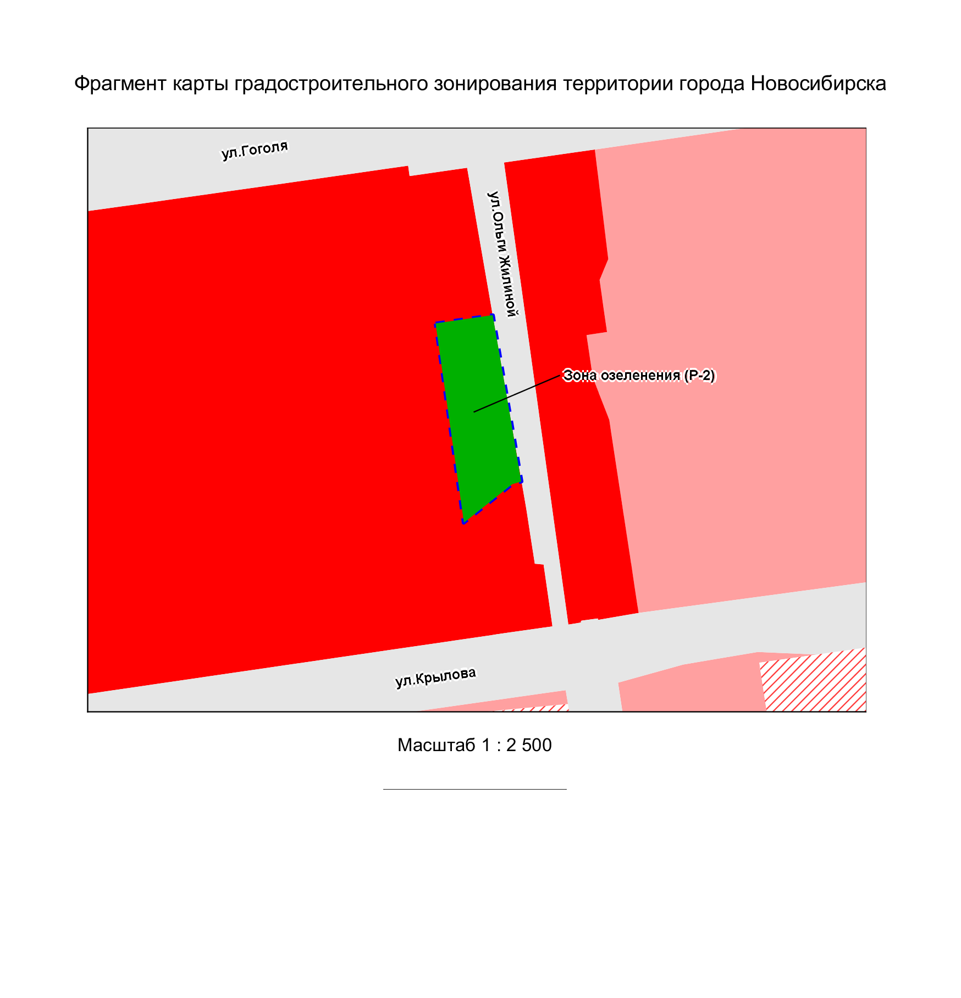
Приложение 28
к решению Совета депутатов
города Новосибирска
от _____________ № ______

Slide 29
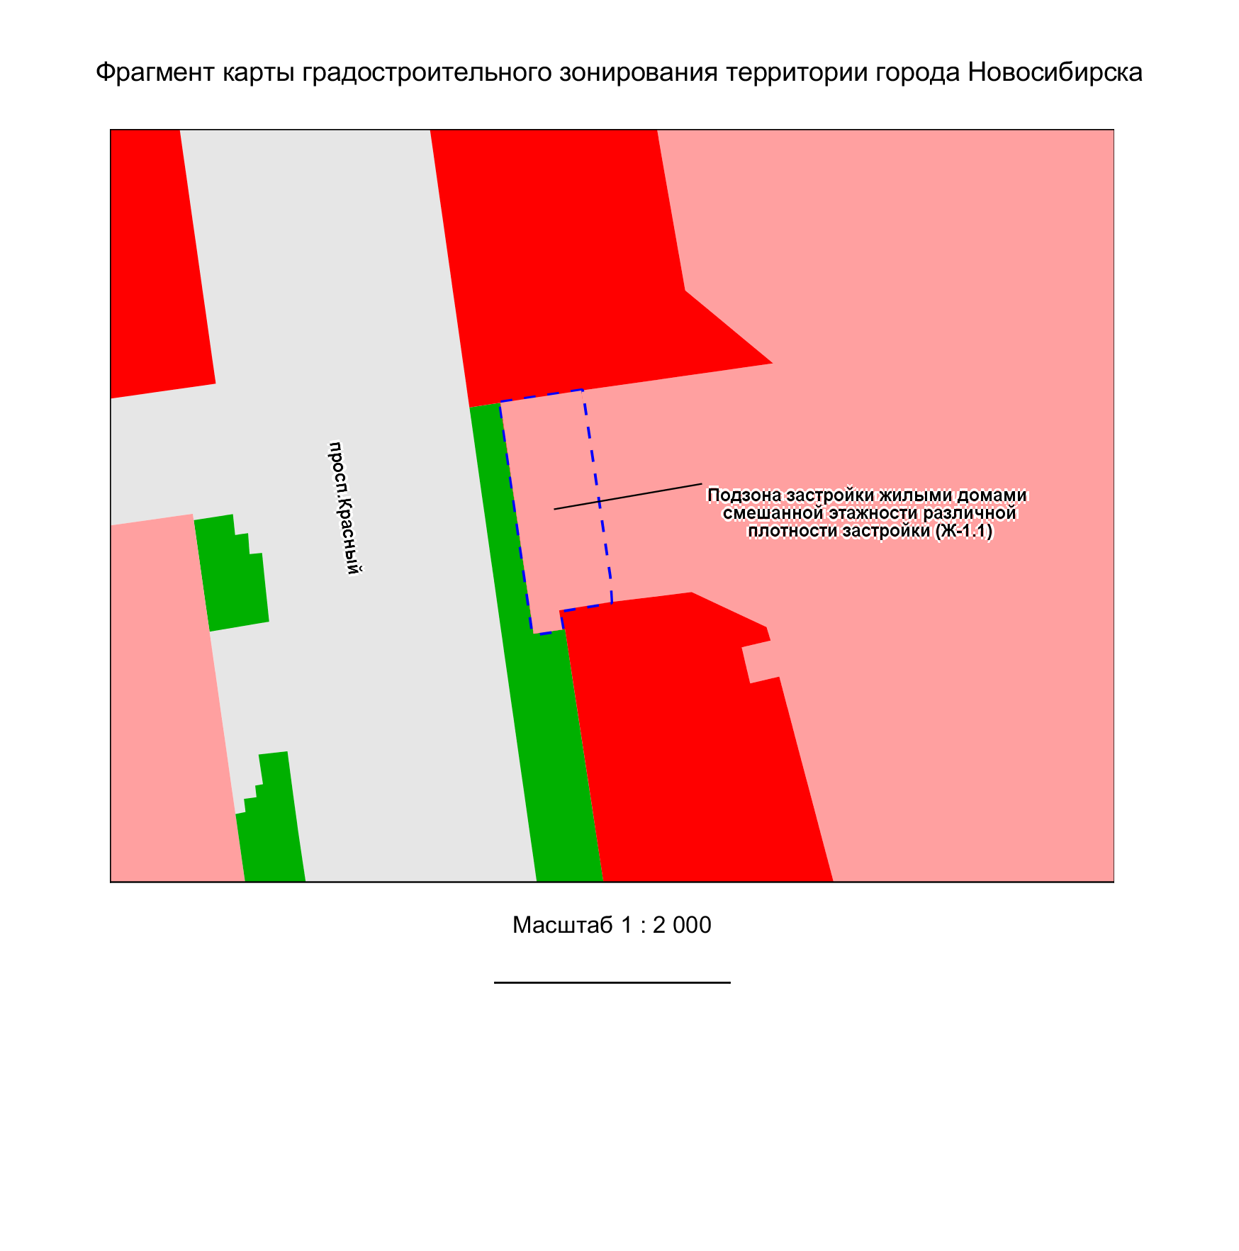
Приложение 29
к решению Совета депутатов
города Новосибирска
от _____________ № ______

Slide 30
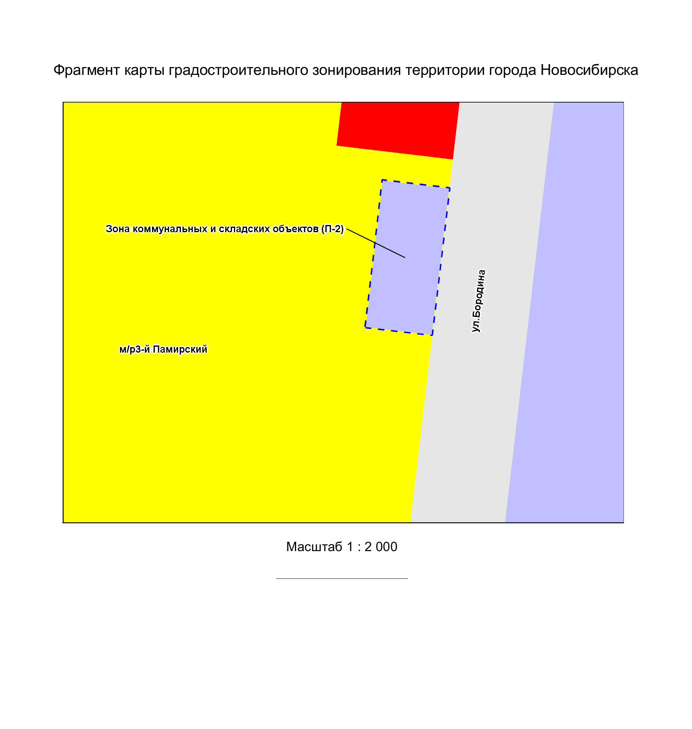
Приложение 30
к решению Совета депутатов
города Новосибирска
от _____________ № ______

Slide 31
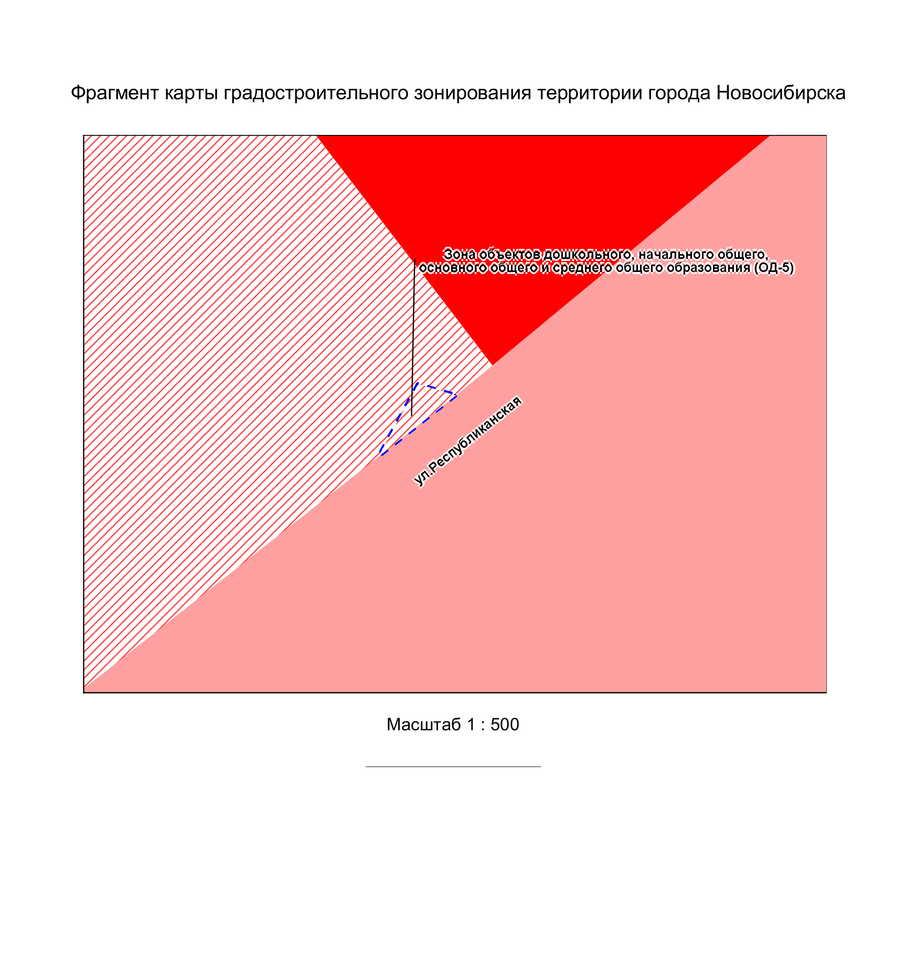
Приложение 31
к решению Совета депутатов
города Новосибирска
от _____________ № ______

Slide 32
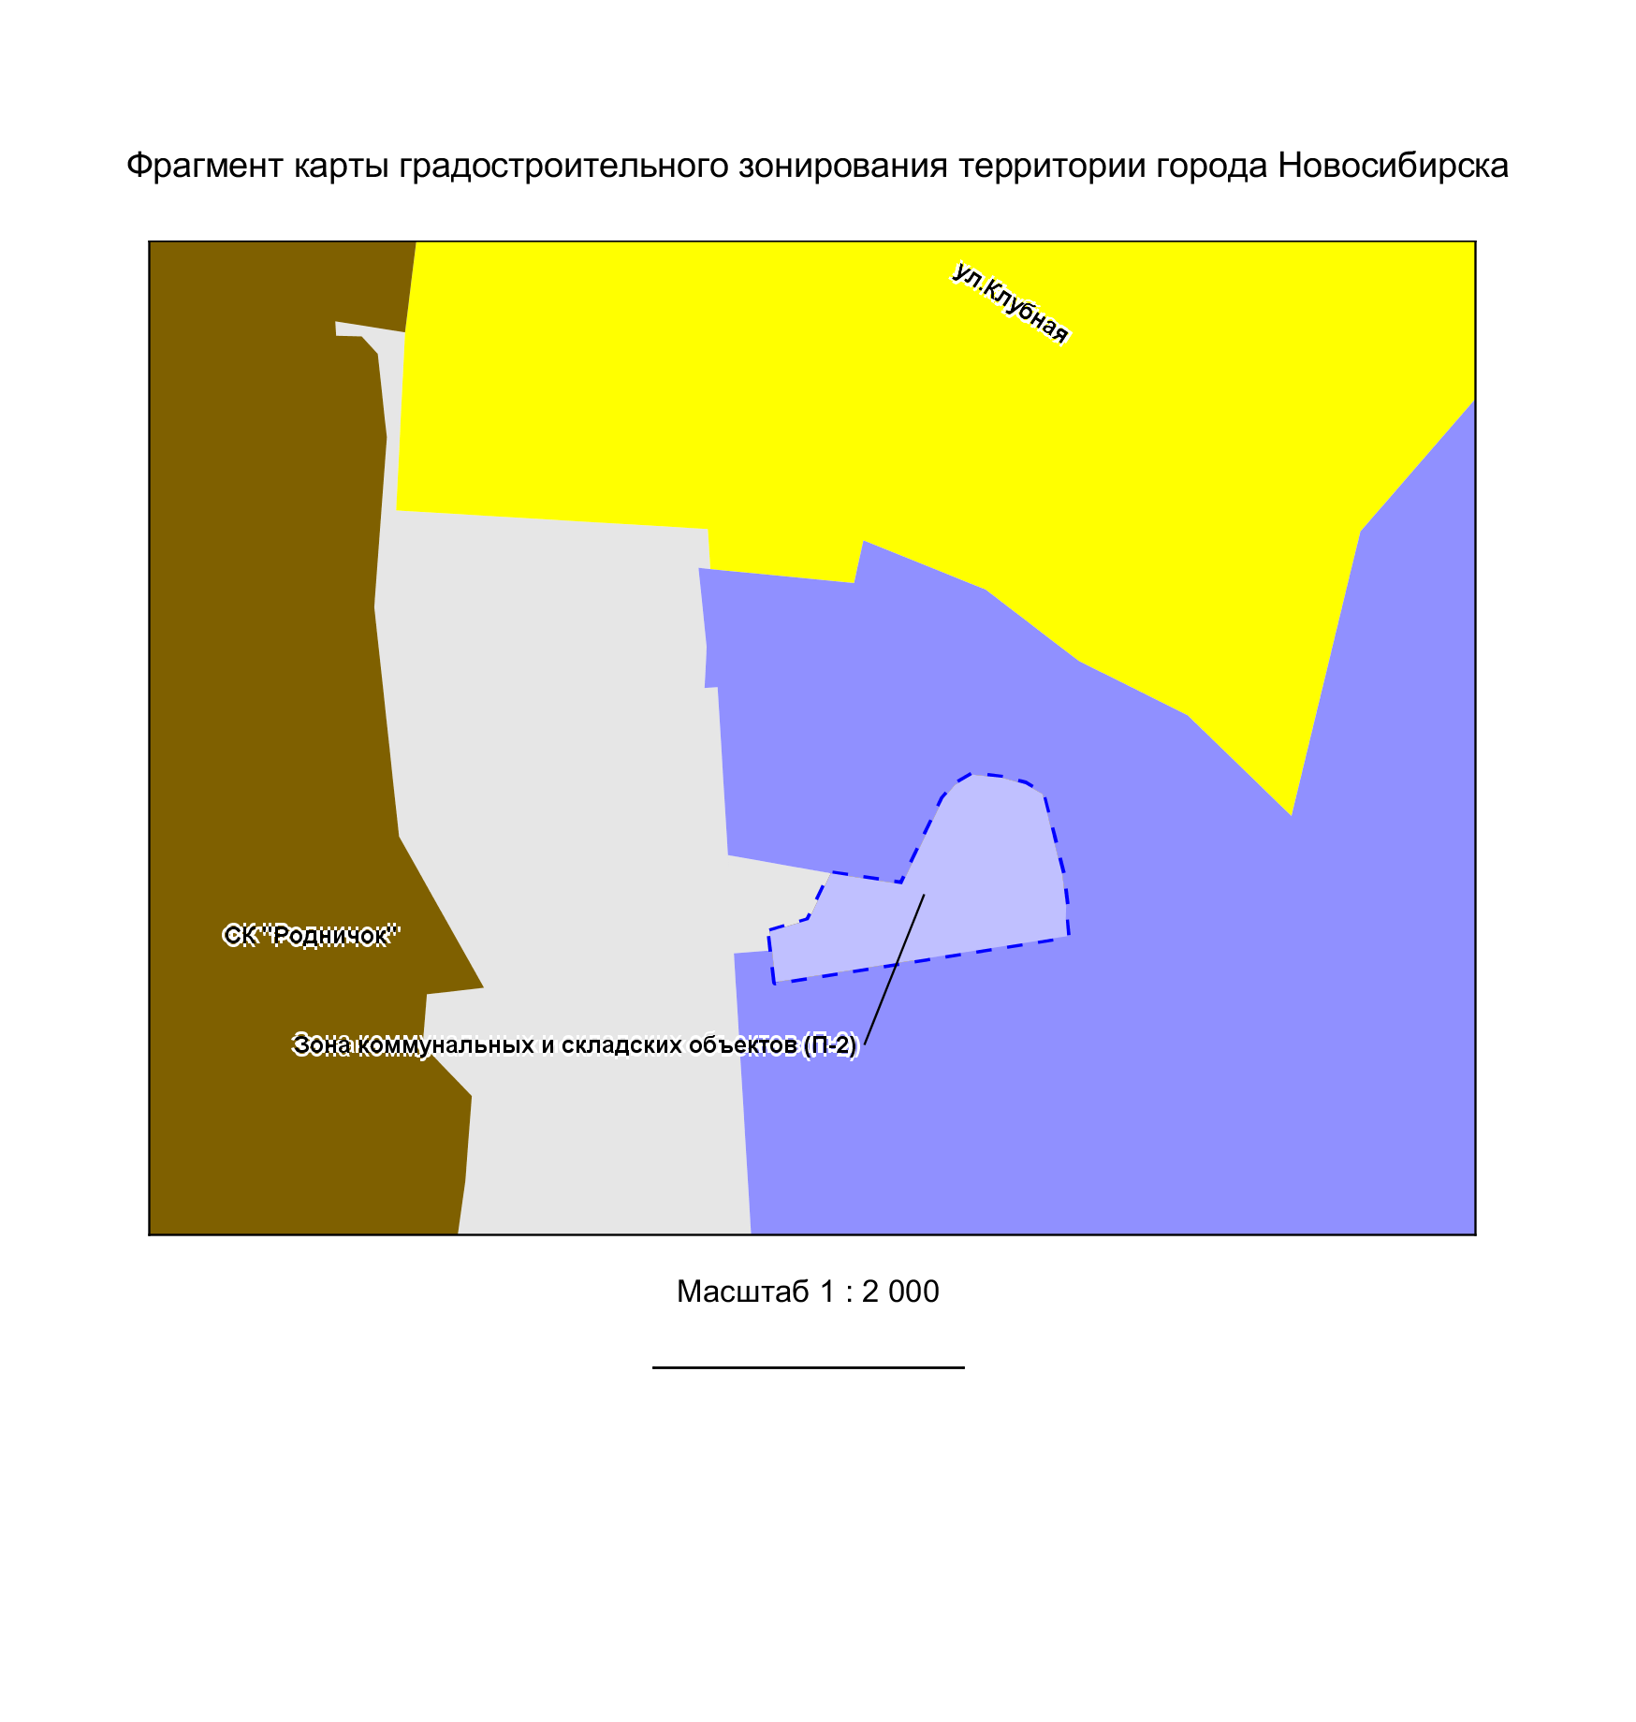
Приложение 32
к решению Совета депутатов
города Новосибирска
от _____________ № ______

Slide 33
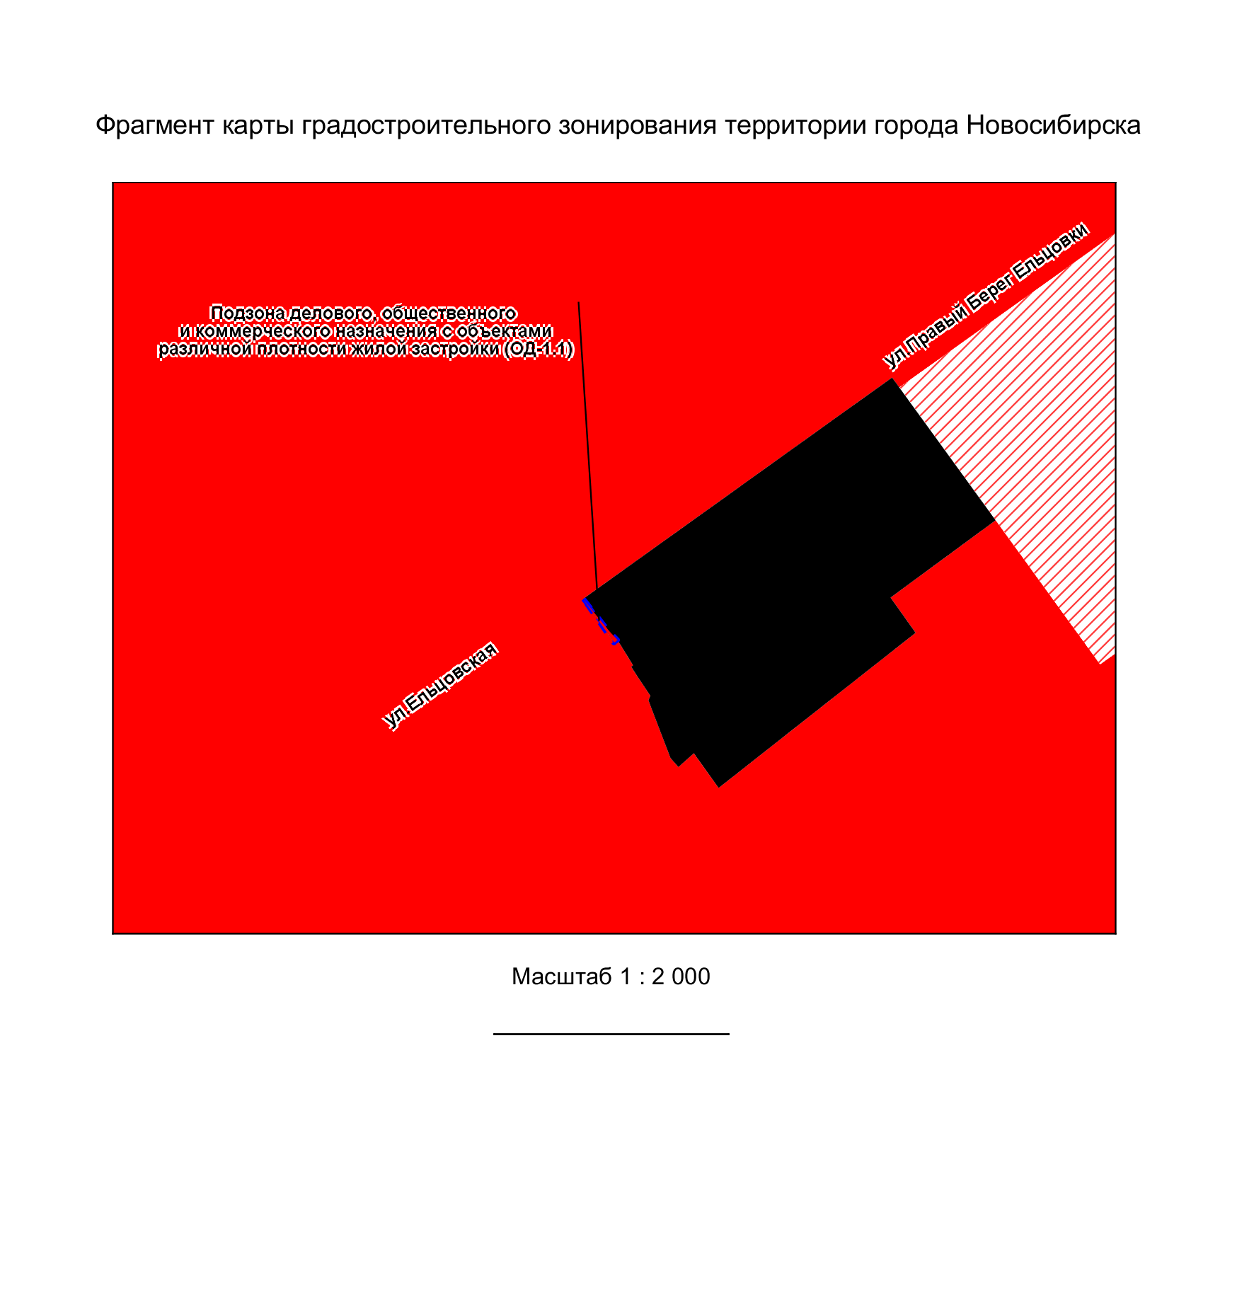
Приложение 33
к решению Совета депутатов
города Новосибирска
от _____________ № ______

Slide 34
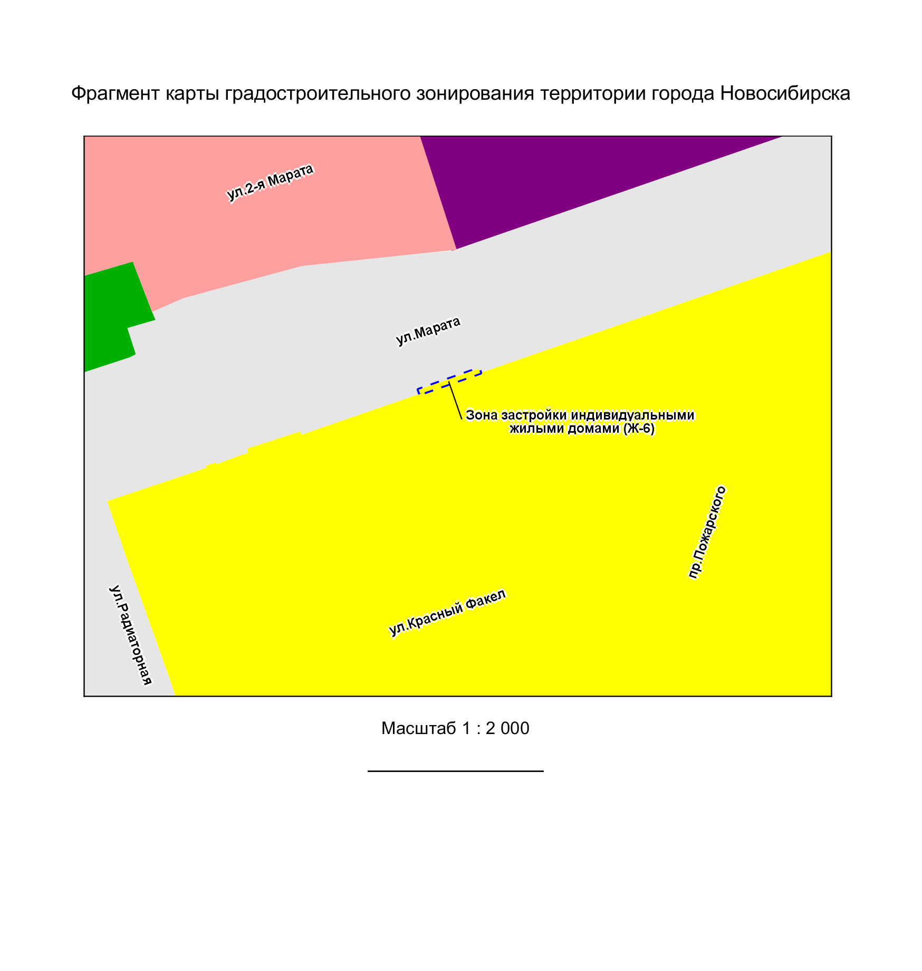
Приложение 34
к решению Совета депутатов
города Новосибирска
от _____________ № ______

Slide 35
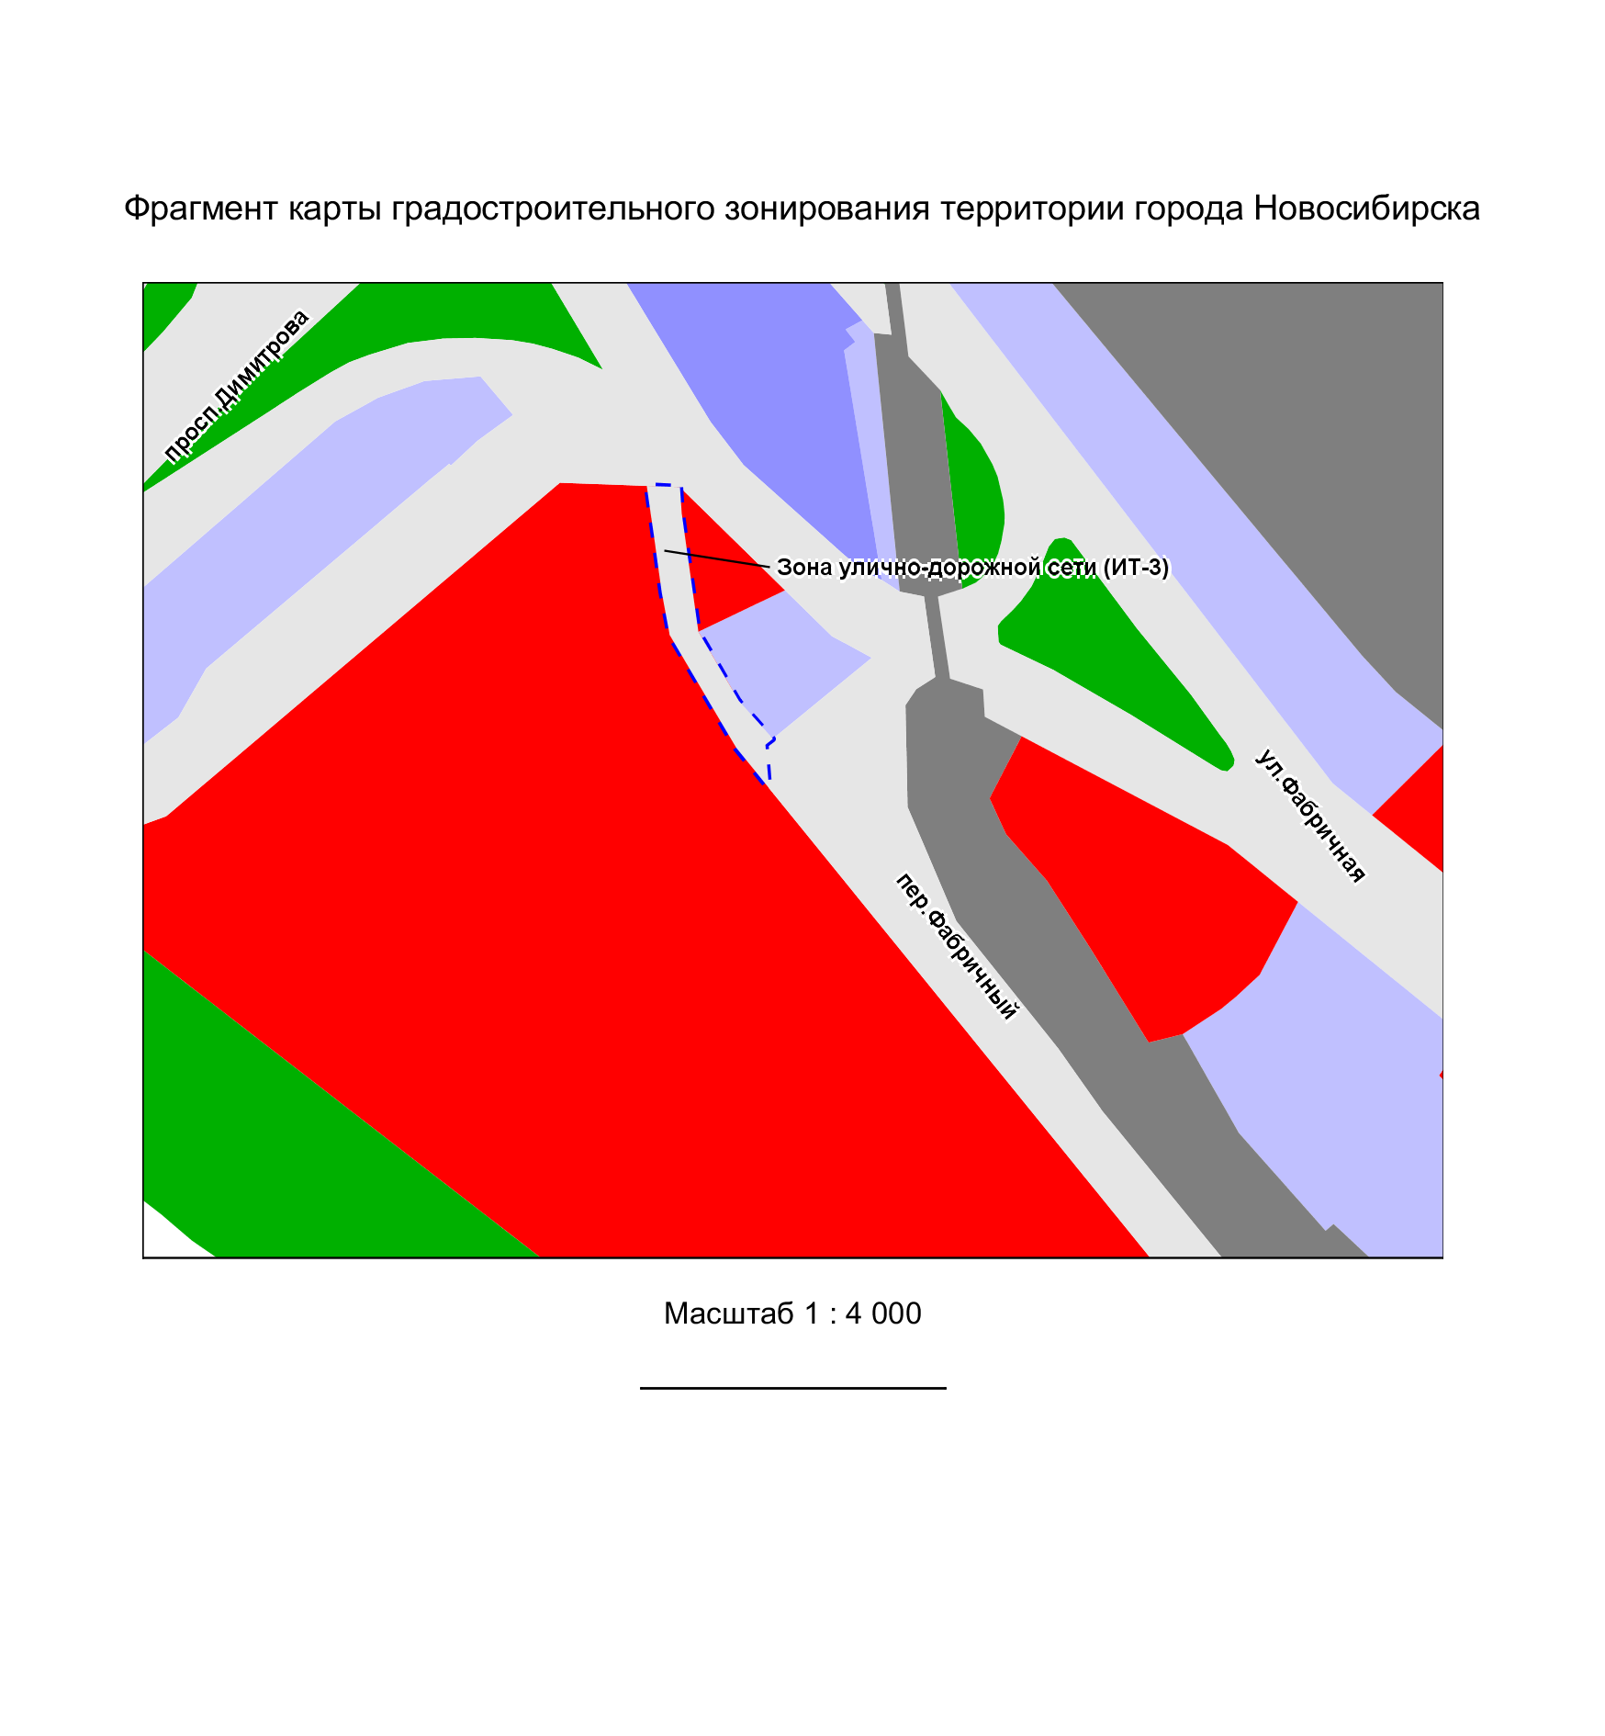
Приложение 35
к решению Совета депутатов
города Новосибирска
от _____________ № ______

Slide 36
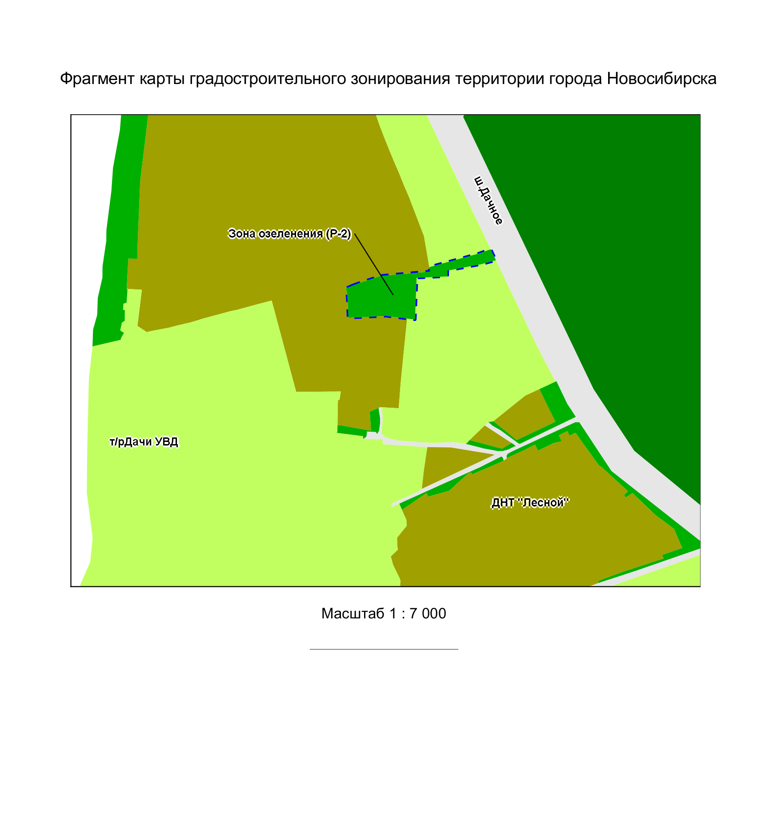
Приложение 36
к решению Совета депутатов
города Новосибирска
от _____________ № ______

Slide 37
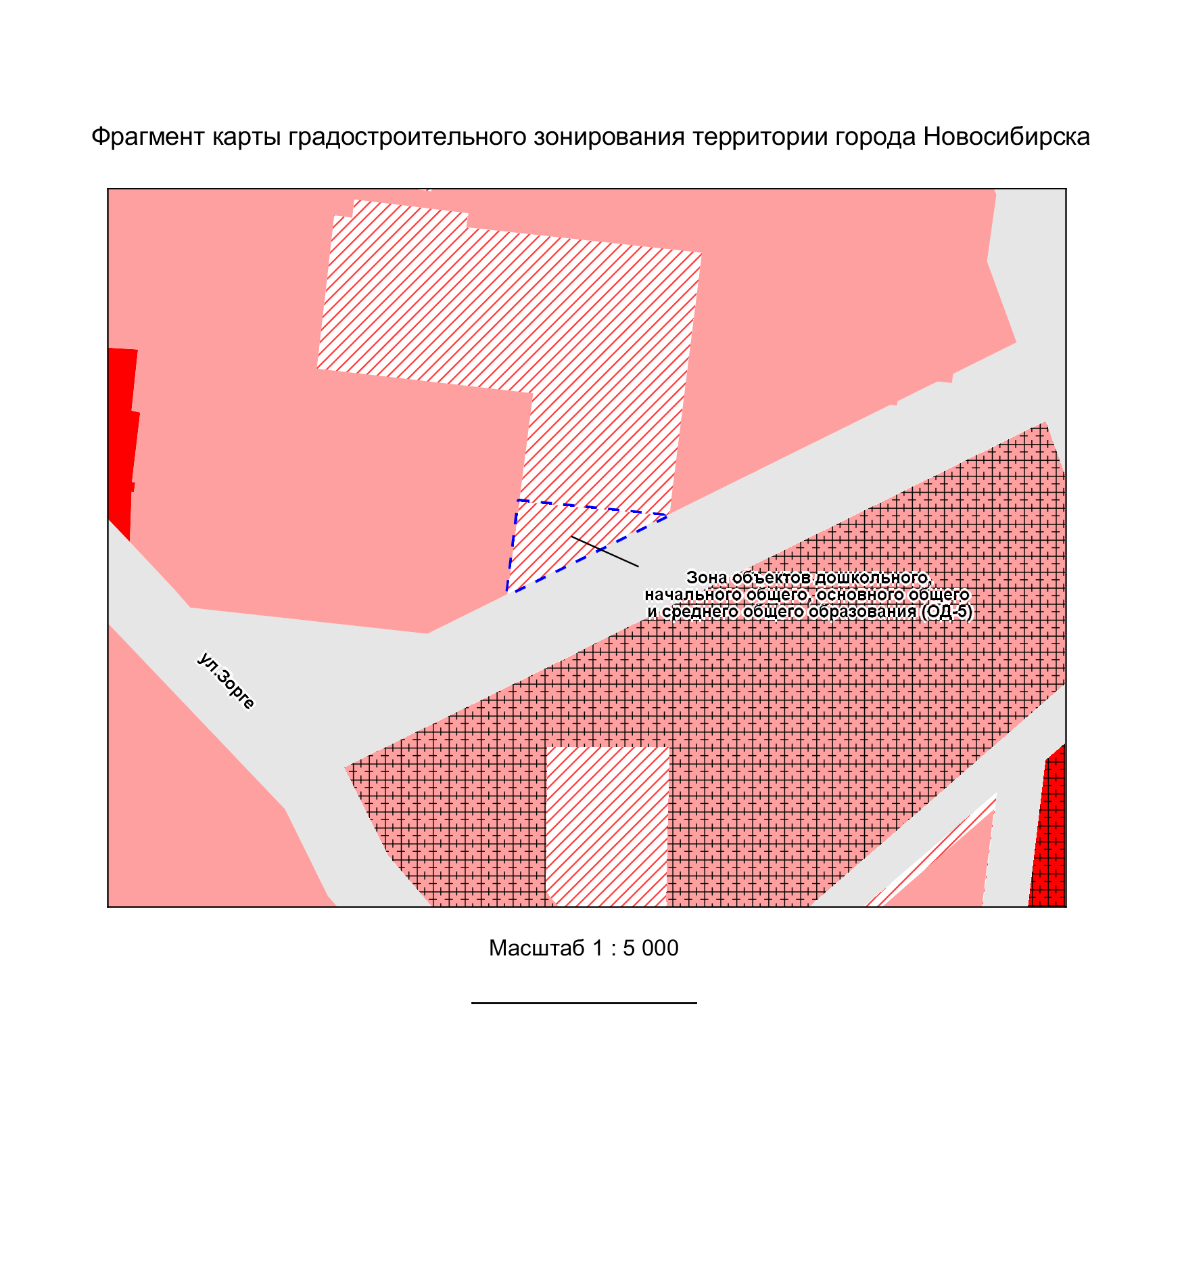
Приложение 37
к решению Совета депутатов
города Новосибирска
от _____________ № ______

Slide 38
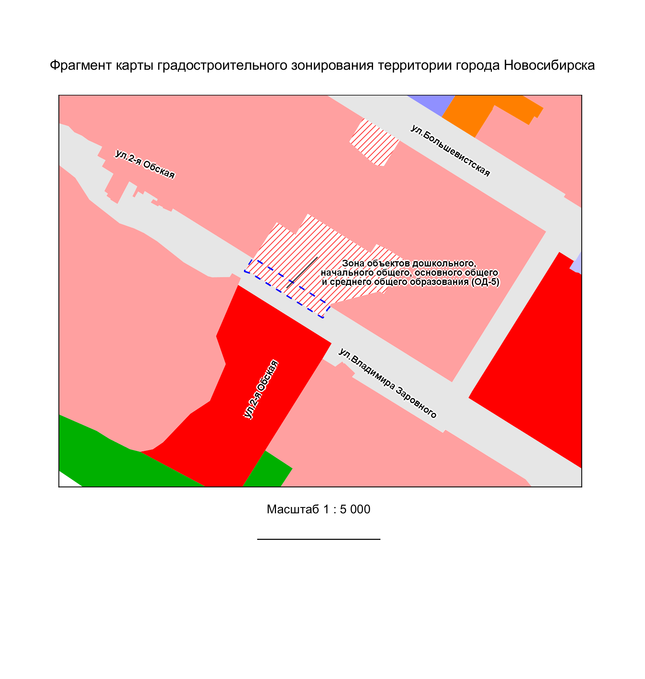
Приложение 38
к решению Совета депутатов
города Новосибирска
от _____________ № ______

Slide 39
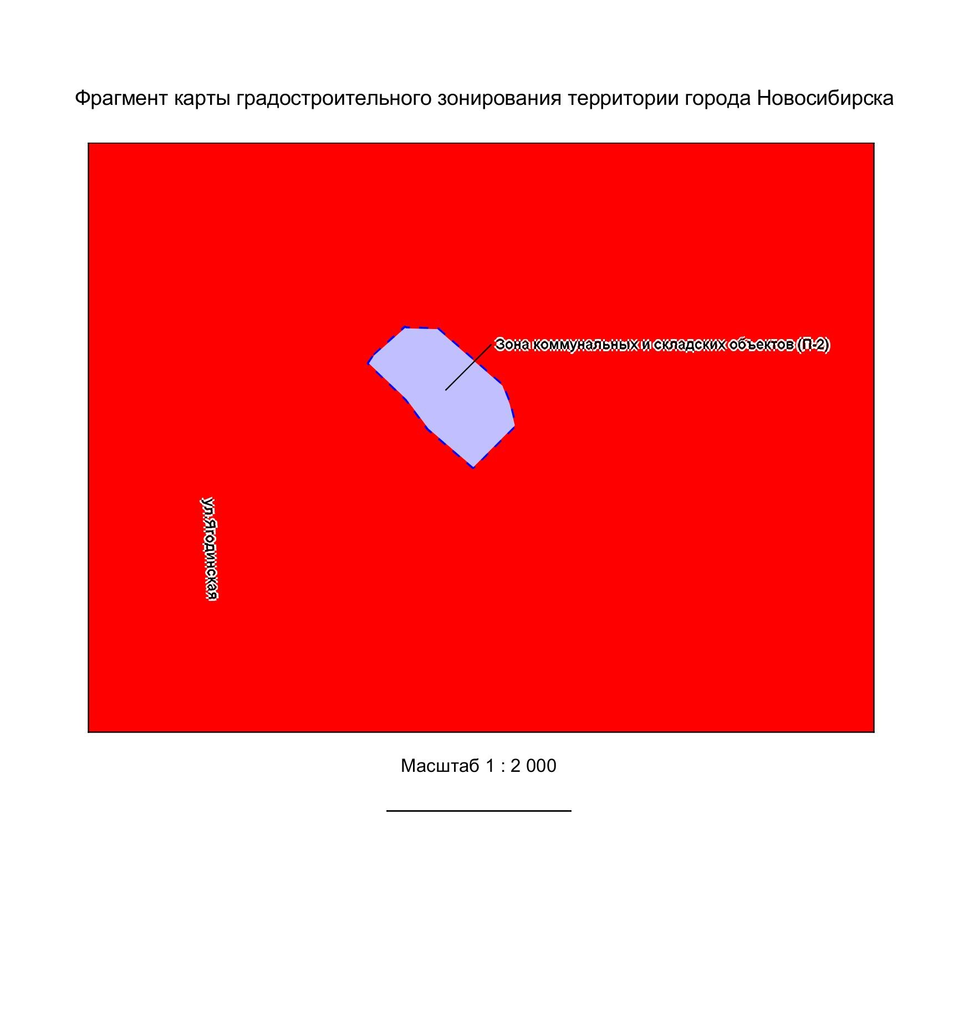
Приложение 39
к решению Совета депутатов
города Новосибирска
от _____________ № ______

Slide 40
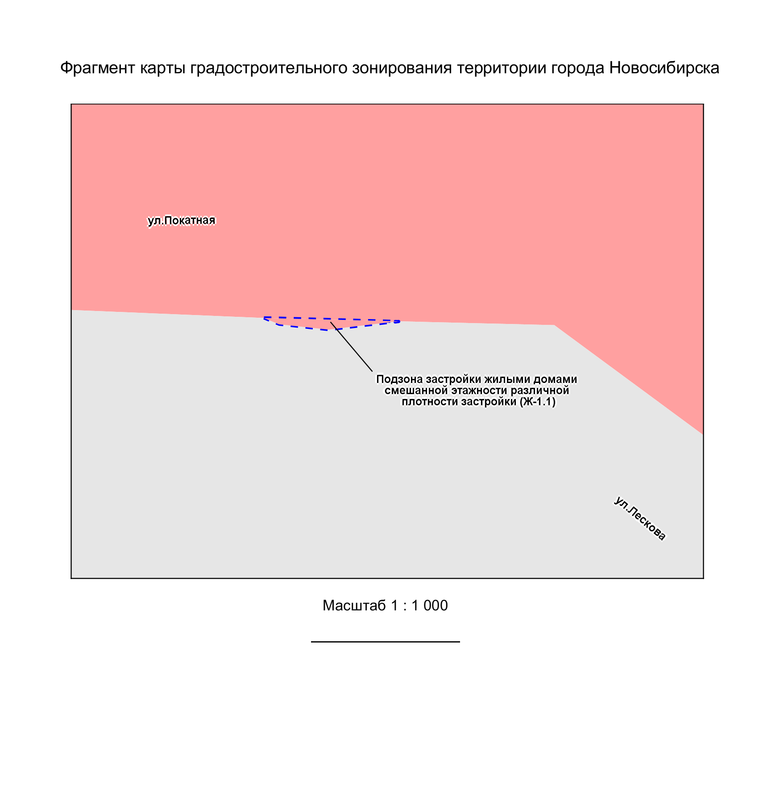
Приложение 40
к решению Совета депутатов
города Новосибирска
от _____________ № ______

Slide 41
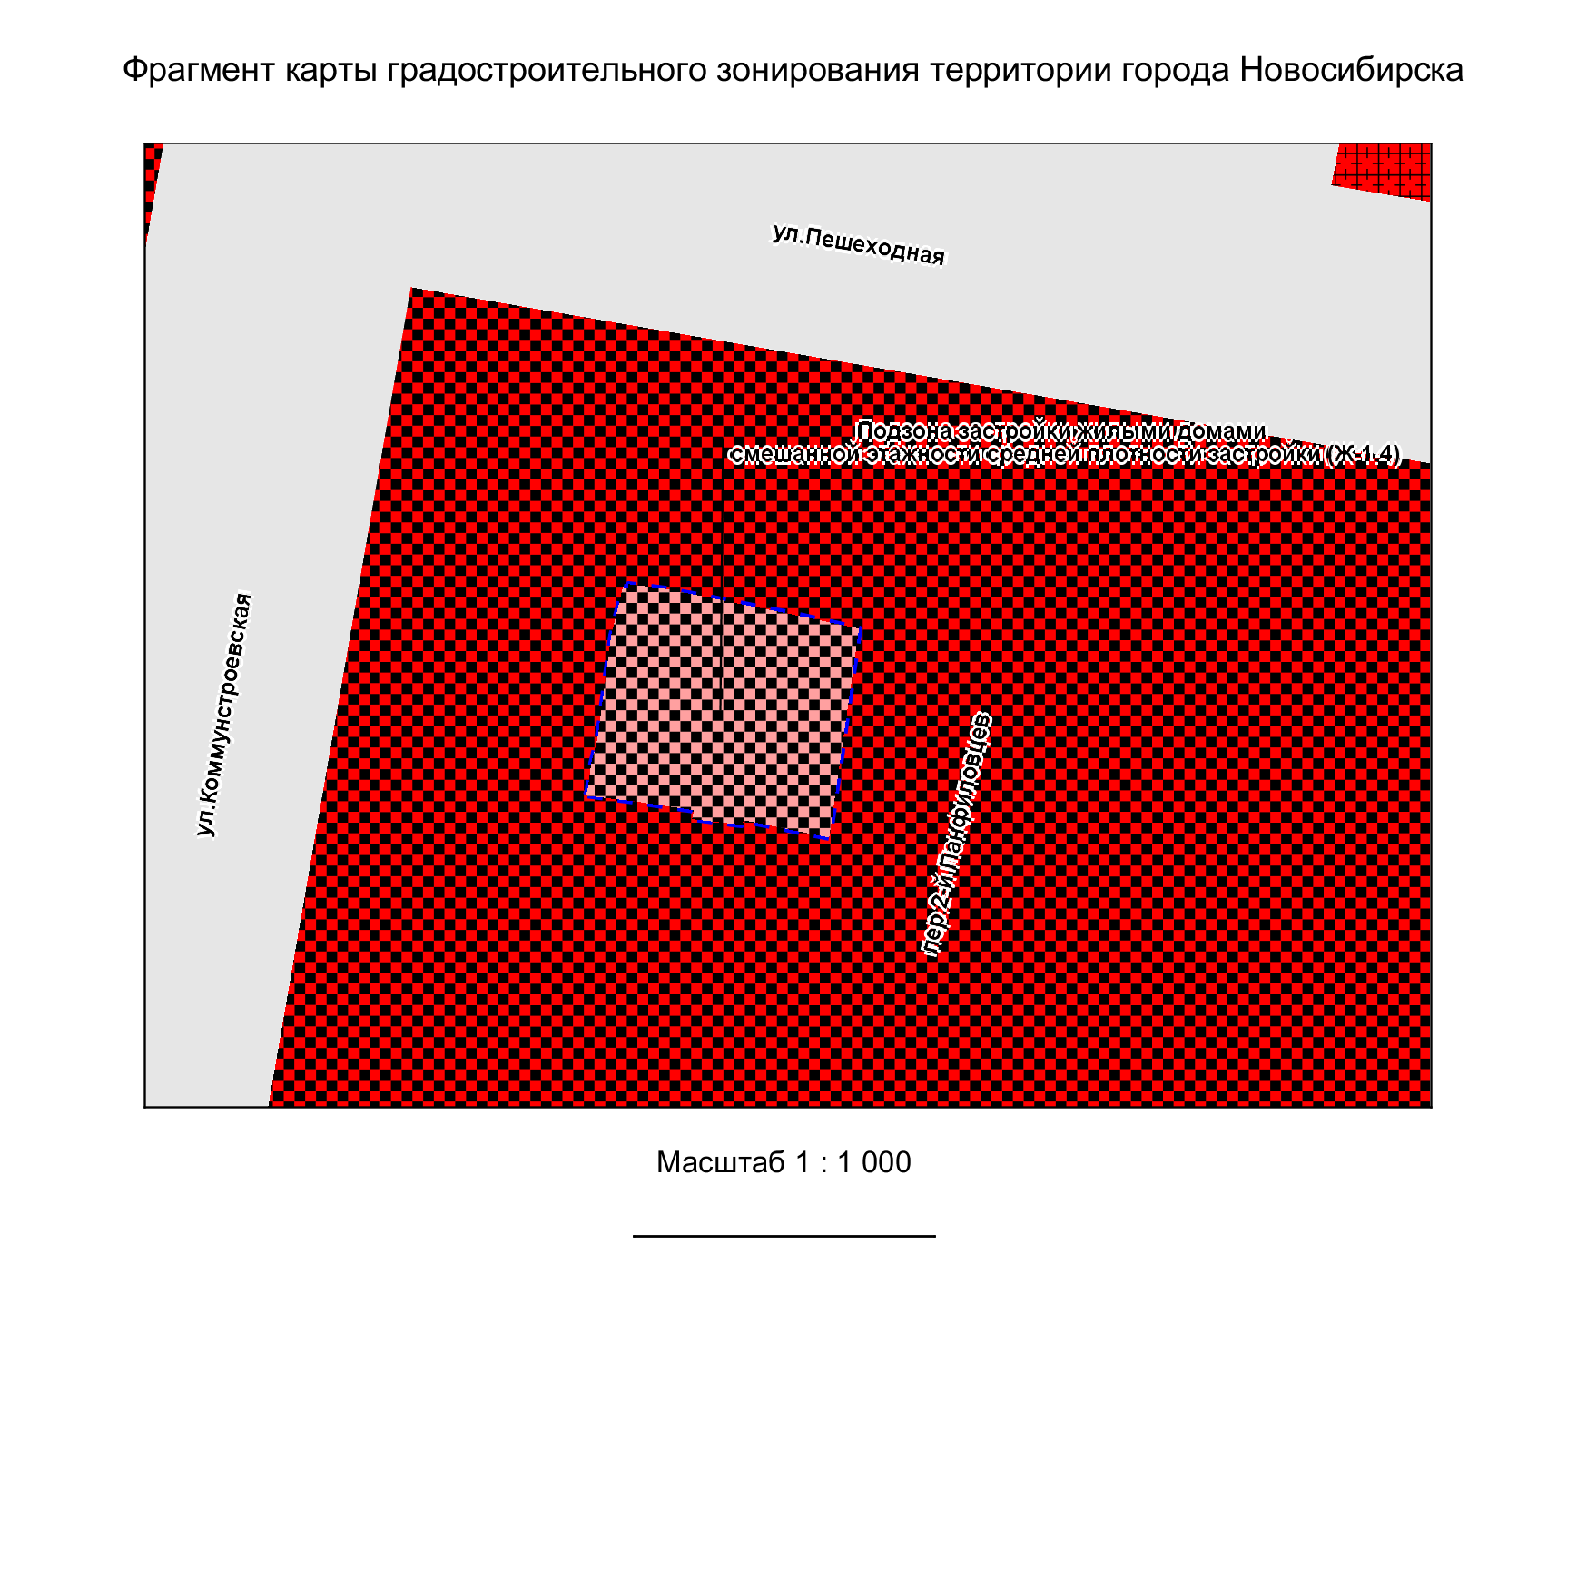
Приложение 41
к решению Совета депутатов
города Новосибирска
от _____________ № ______

Slide 42
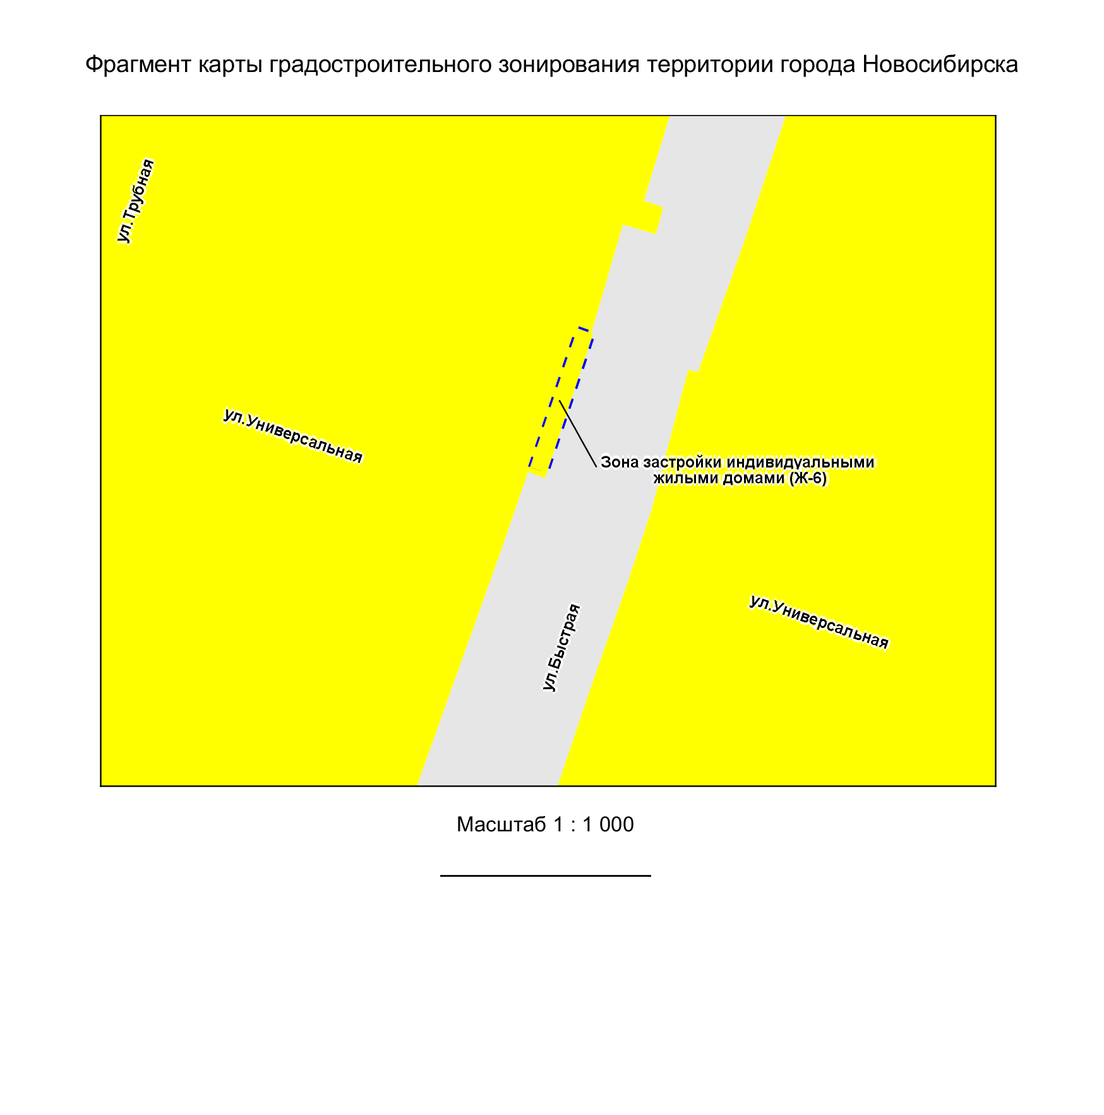
Приложение 42
к решению Совета депутатов
города Новосибирска
от _____________ № ______

Slide 43
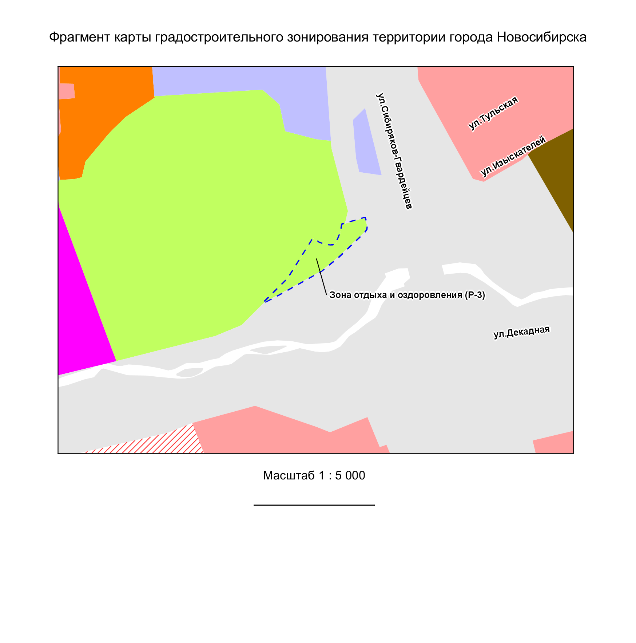
Приложение 43
к решению Совета депутатов
города Новосибирска
от _____________ № ______

Slide 44
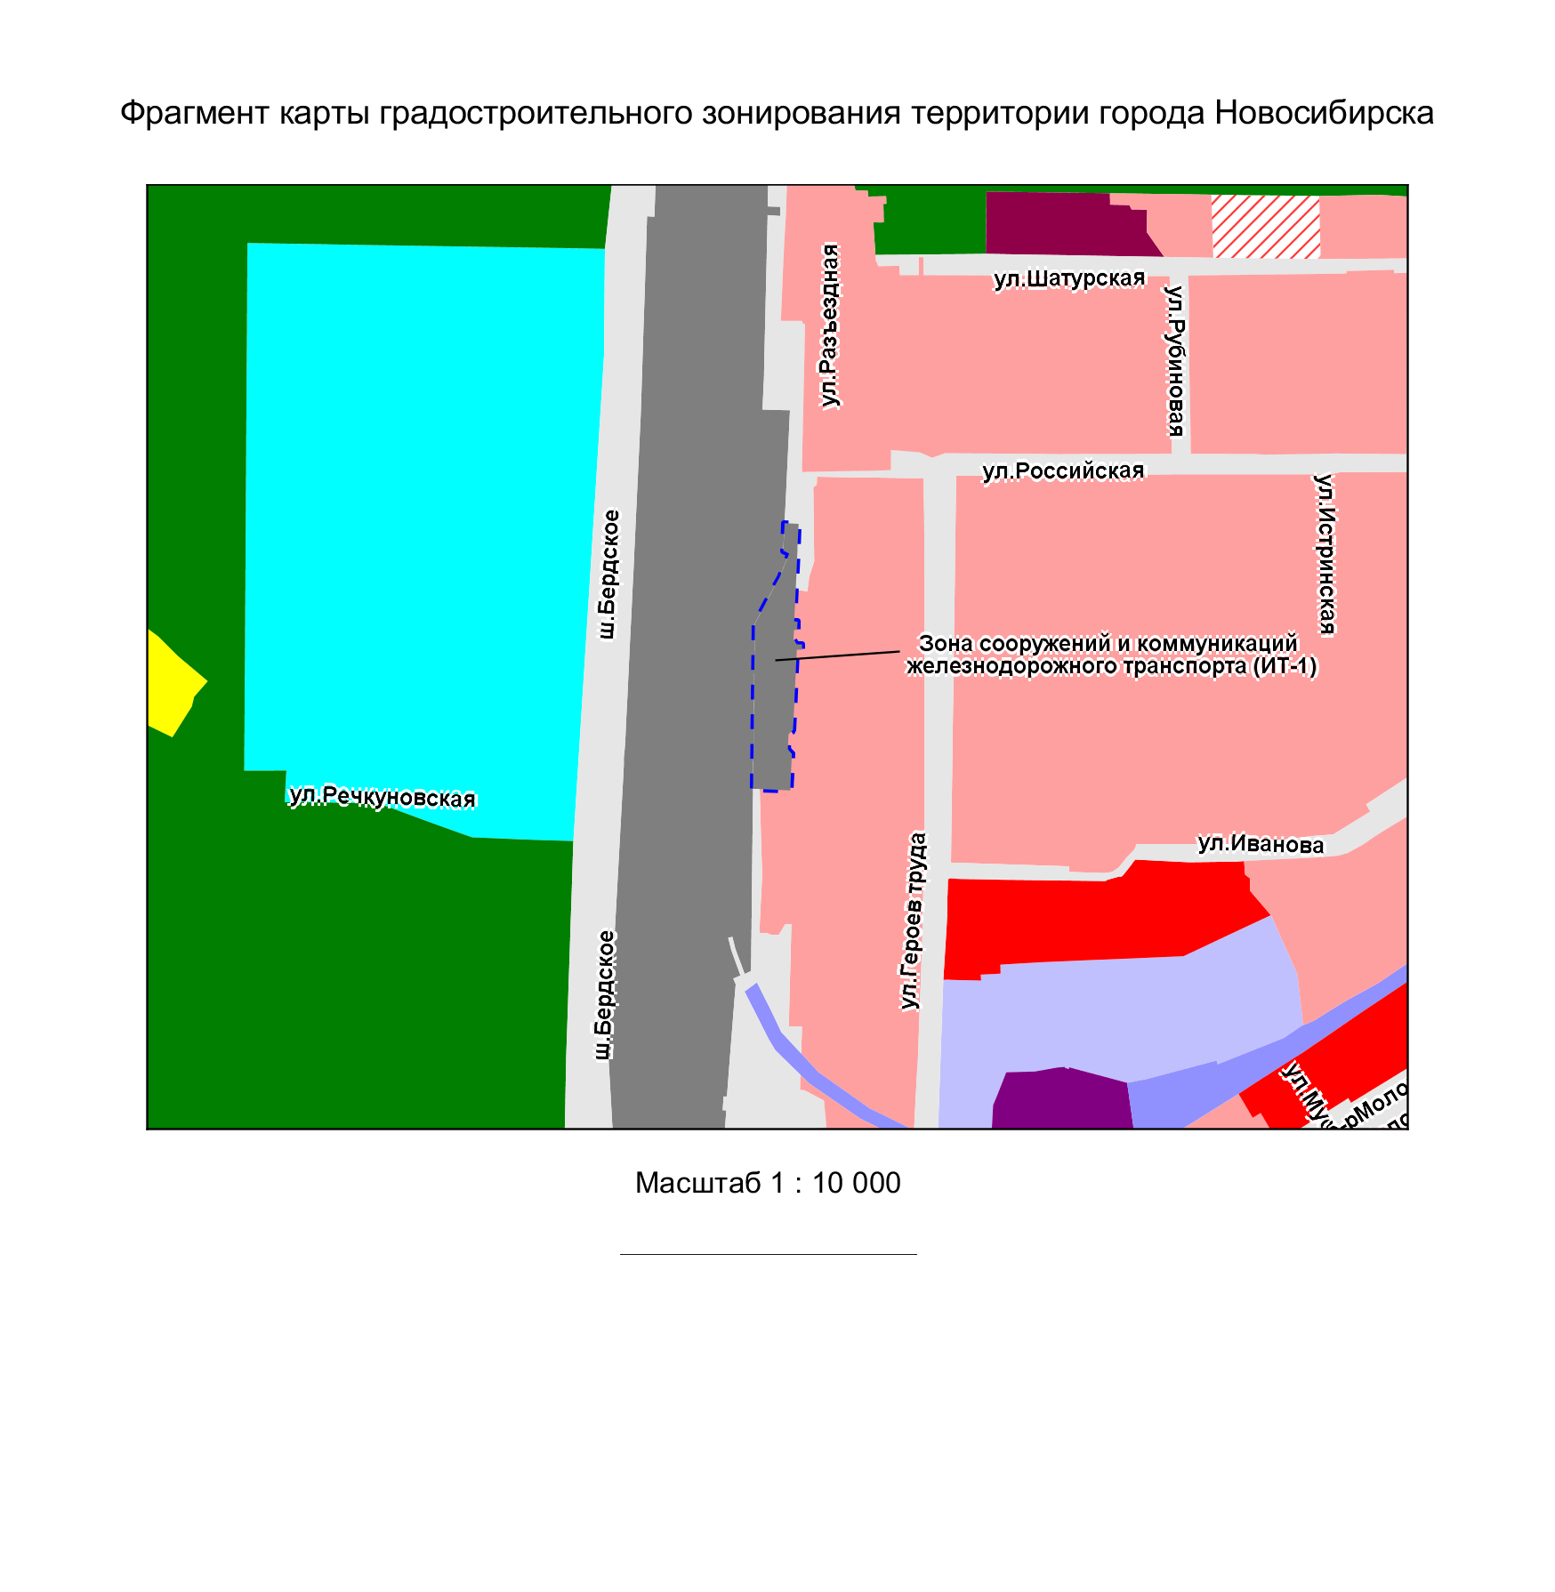
Приложение 44
к решению Совета депутатов
города Новосибирска
от _____________ № ______

Slide 45
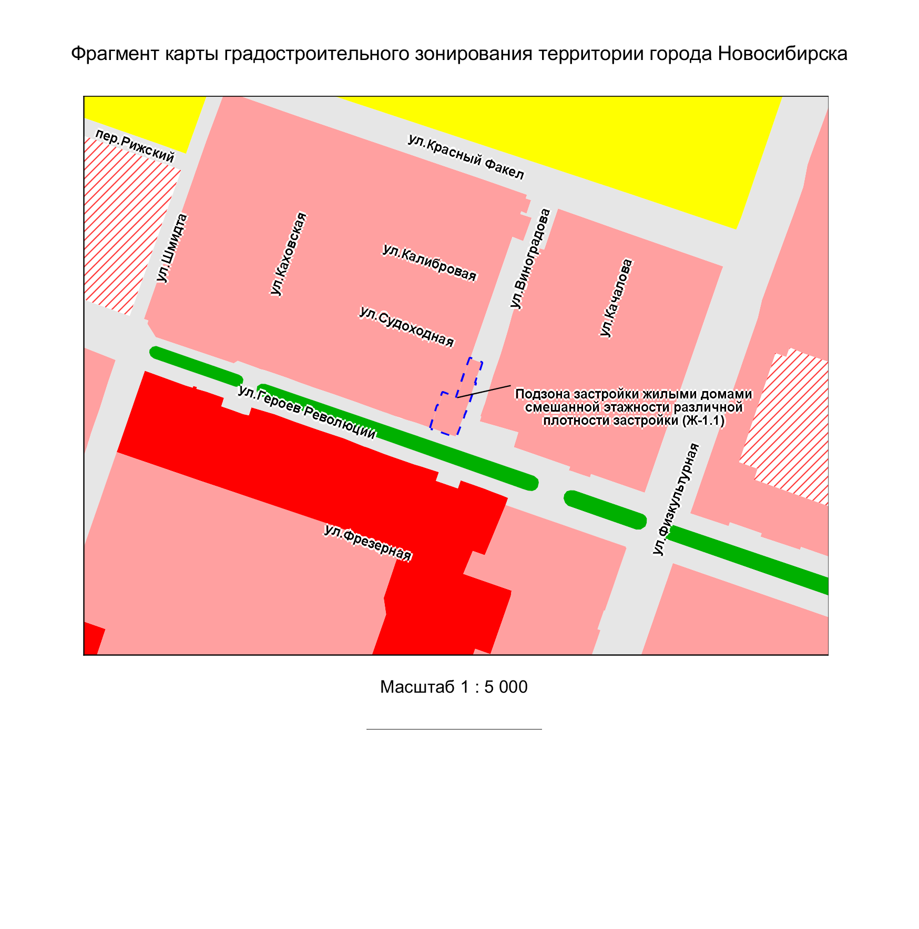
Приложение 45
к решению Совета депутатов
города Новосибирска
от _____________ № ______

Slide 46
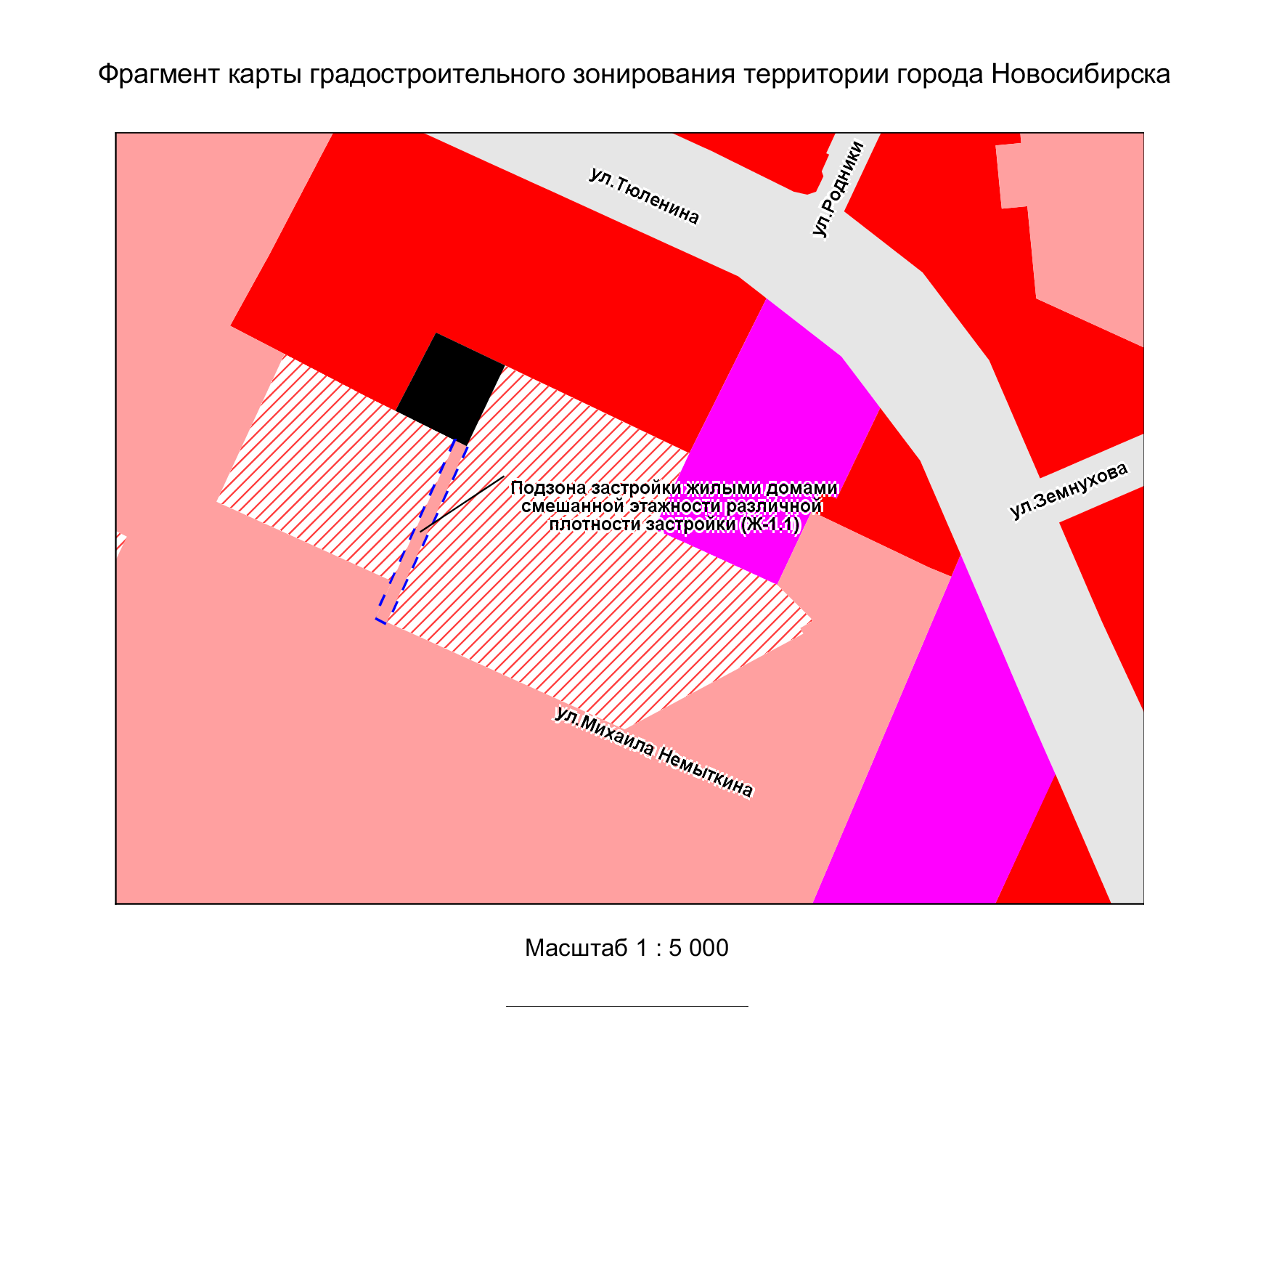
Приложение 46
к решению Совета депутатов
города Новосибирска
от _____________ № ______

Slide 47
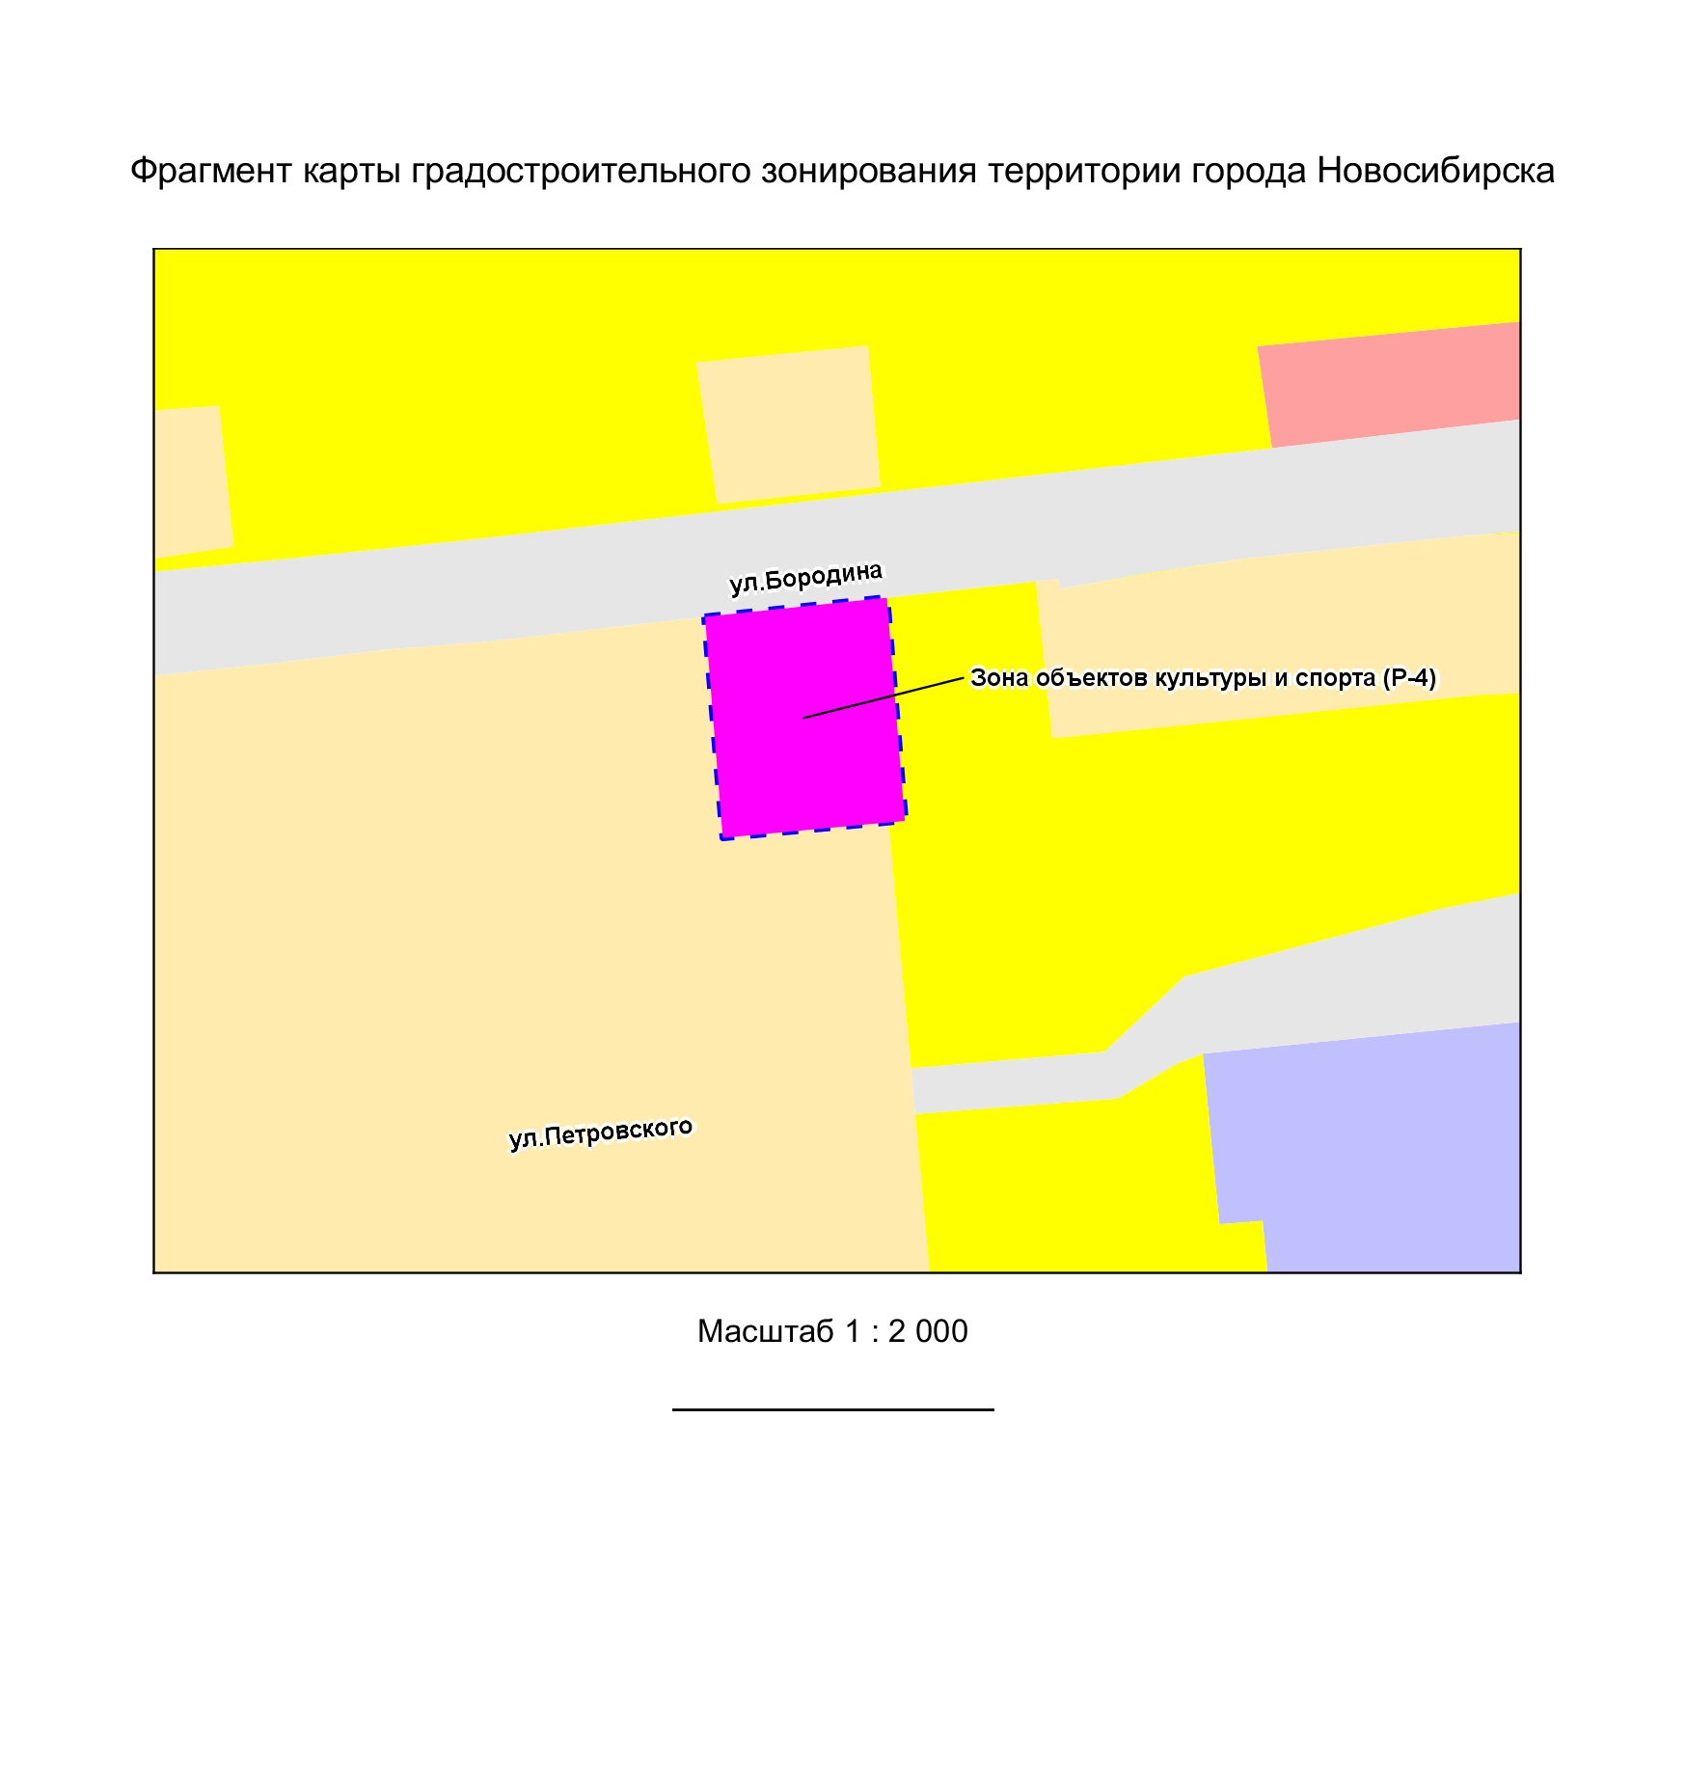
Приложение 47
к решению Совета депутатов
города Новосибирска
от _____________ № ______

Slide 48
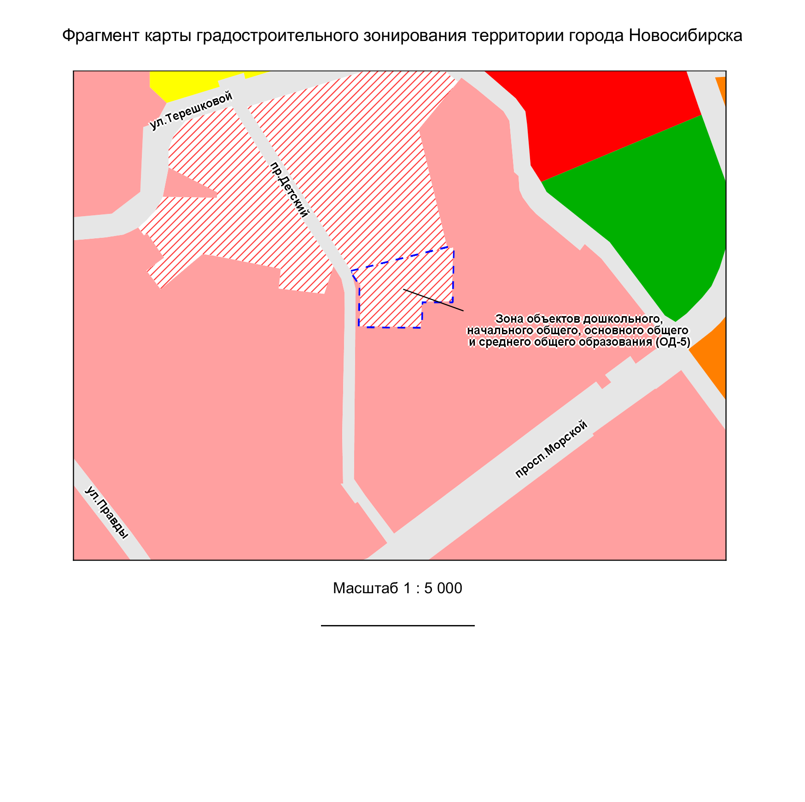
Приложение 48
к решению Совета депутатов
города Новосибирска
от _____________ № ______

Slide 49
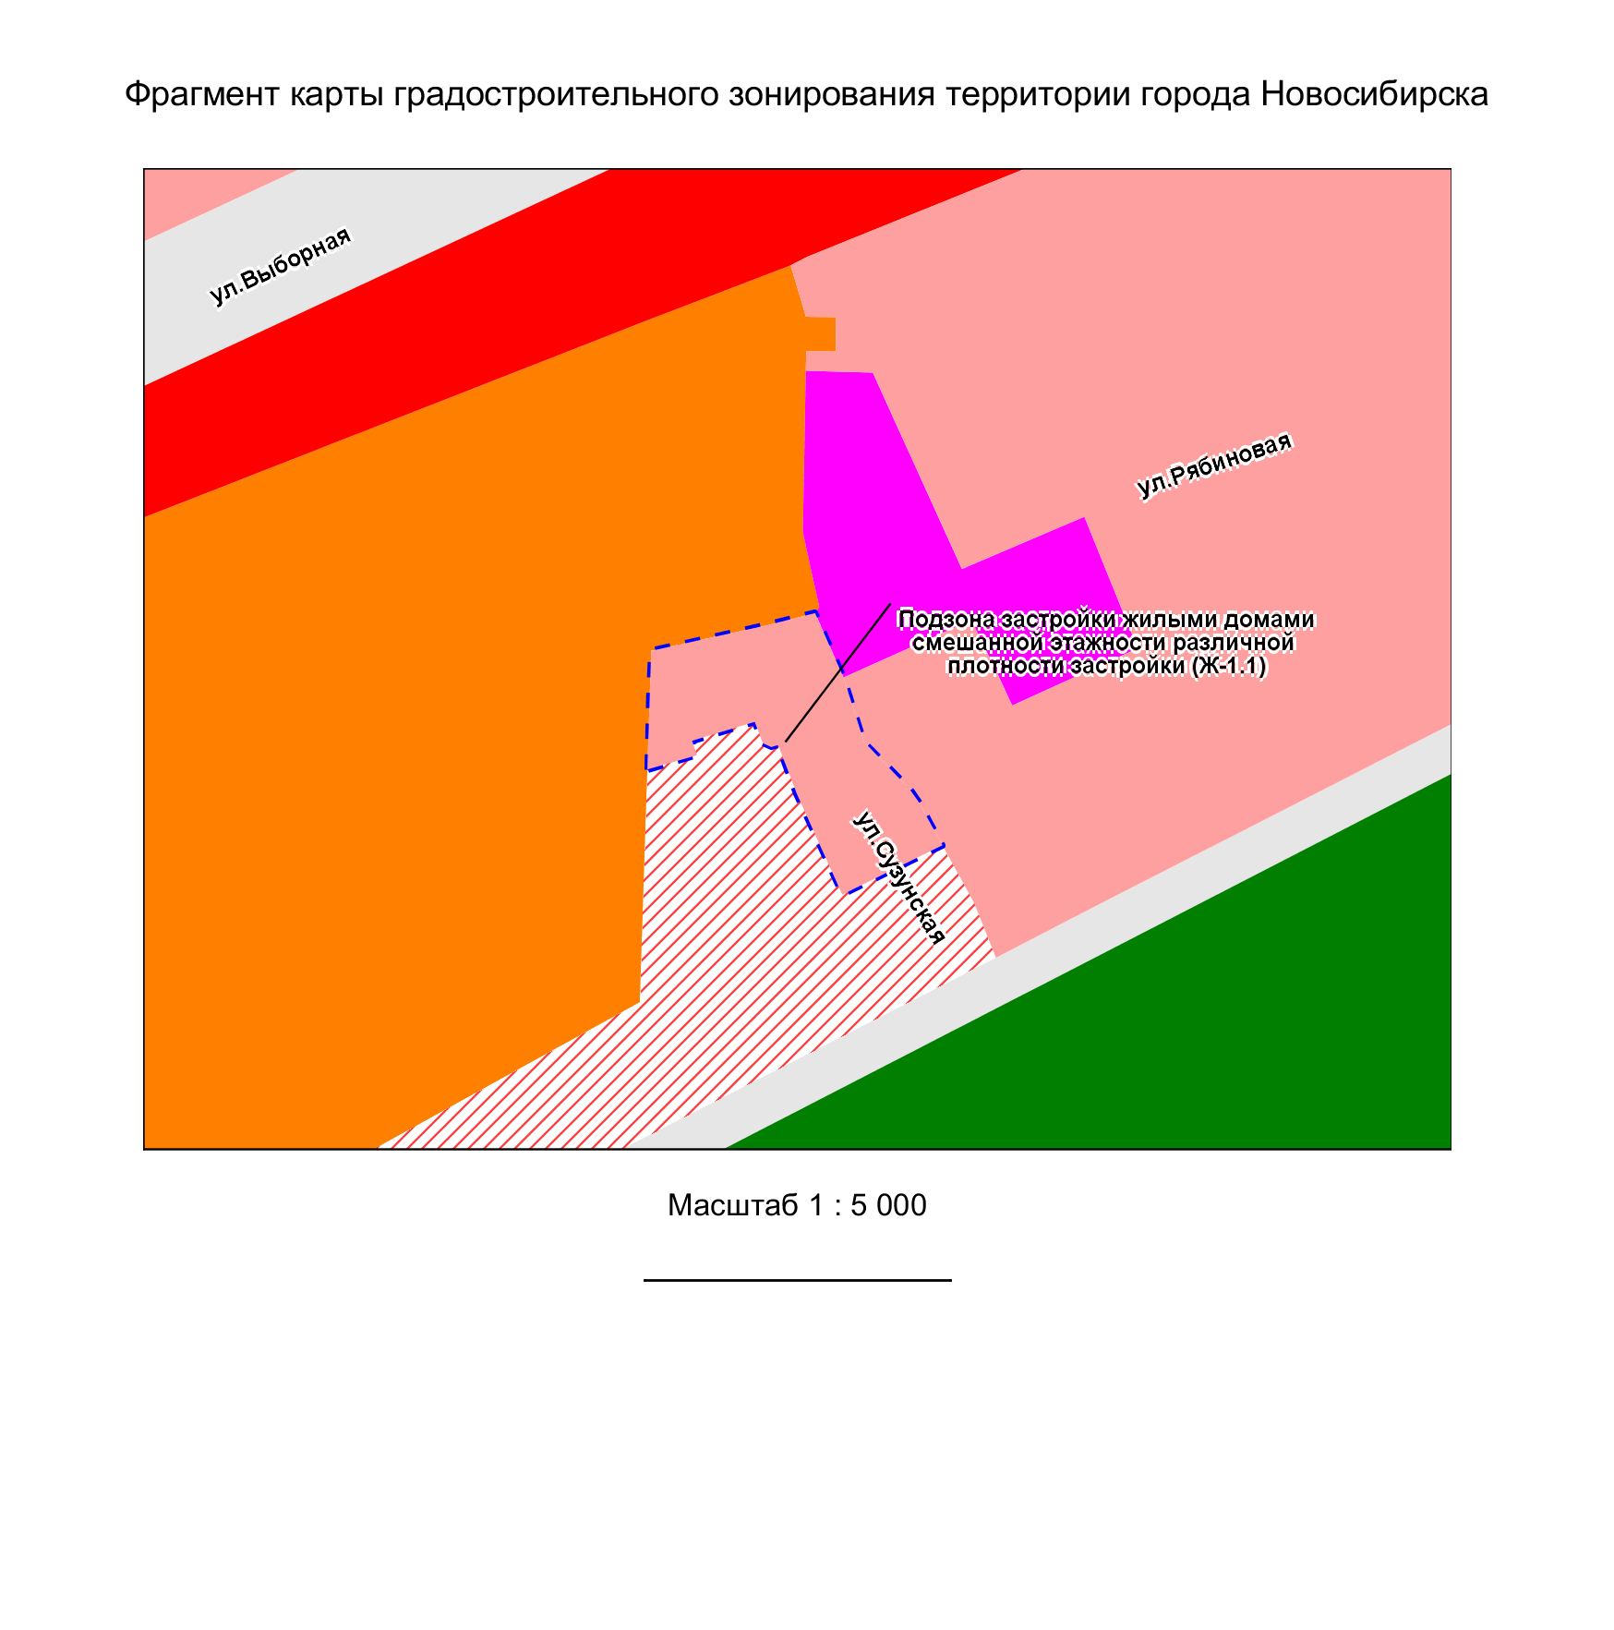
Приложение 49
к решению Совета депутатов
города Новосибирска
от _____________ № ______

Slide 50
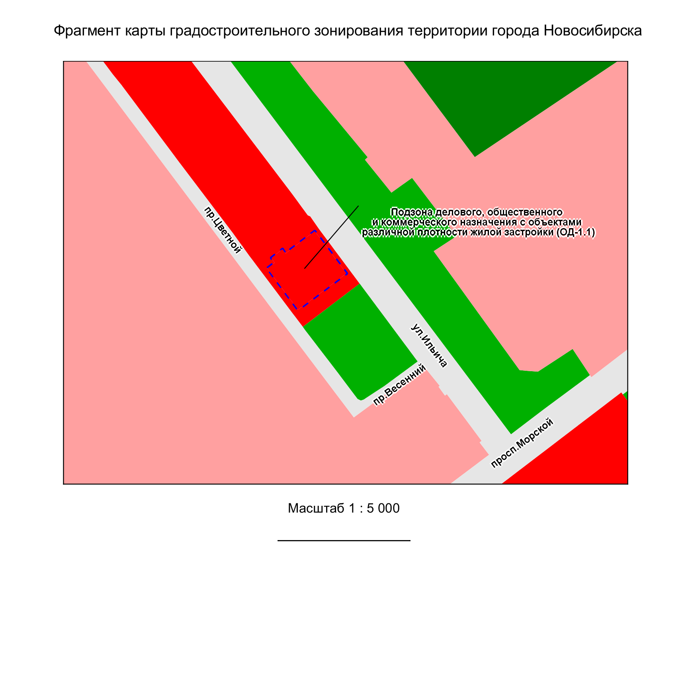
Приложение 50
к решению Совета депутатов
города Новосибирска
от _____________ № ______

Slide 51

Приложение 51
к решению Совета депутатов
города Новосибирска
от _____________ № ______

Slide 52

Приложение 52
к решению Совета депутатов
города Новосибирска
от _____________ № ______

Slide 53

Приложение 53
к решению Совета депутатов
города Новосибирска
от _____________ № ______

Slide 54

Приложение 54
к решению Совета депутатов
города Новосибирска
от _____________ № ______

Slide 55

Приложение 55
к решению Совета депутатов
города Новосибирска
от _____________ № ______

Slide 56

Приложение 56
к решению Совета депутатов
города Новосибирска
от _____________ № ______

Slide 57

Приложение 57
к решению Совета депутатов
города Новосибирска
от _____________ № ______

Slide 58

Приложение 58
к решению Совета депутатов
города Новосибирска
от _____________ № ______

Slide 59

Приложение 59
к решению Совета депутатов
города Новосибирска
от _____________ № ______

Slide 60

Приложение 60
к решению Совета депутатов
города Новосибирска
от _____________ № ______

Slide 61

Приложение 61
к решению Совета депутатов
города Новосибирска
от _____________ № ______

Slide 62

Приложение 62
к решению Совета депутатов
города Новосибирска
от _____________ № ______

Slide 63

Приложение 63
к решению Совета депутатов
города Новосибирска
от _____________ № ______

Slide 64

Приложение 64
к решению Совета депутатов
города Новосибирска
от _____________ № ______

Slide 65

Приложение 65
к решению Совета депутатов
города Новосибирска
от _____________ № ______

Slide 66

Приложение 66
к решению Совета депутатов
города Новосибирска
от _____________ № ______

Slide 67

Приложение 67
к решению Совета депутатов
города Новосибирска
от _____________ № ______

Slide 68

Приложение 68
к решению Совета депутатов
города Новосибирска
от _____________ № ______

Slide 69

Приложение 69
к решению Совета депутатов
города Новосибирска
от _____________ № ______

Slide 70

Приложение 70
к решению Совета депутатов
города Новосибирска
от _____________ № ______

Slide 71

Приложение 71
к решению Совета депутатов
города Новосибирска
от _____________ № ______

Slide 72

Приложение 72
к решению Совета депутатов
города Новосибирска
от _____________ № ______

Slide 73

Приложение 73
к решению Совета депутатов
города Новосибирска
от _____________ № ______

Slide 74

Приложение 74
к решению Совета депутатов
города Новосибирска
от _____________ № ______

Slide 75

Приложение 75
к решению Совета депутатов
города Новосибирска
от _____________ № ______

Slide 76

Приложение 76
к решению Совета депутатов
города Новосибирска
от _____________ № ______

Slide 77

Приложение 77
к решению Совета депутатов
города Новосибирска
от _____________ № ______

Slide 78

Приложение 78
к решению Совета депутатов
города Новосибирска
от _____________ № ______

Slide 79

Приложение 79
к решению Совета депутатов
города Новосибирска
от _____________ № ______

Slide 80

Приложение 80
к решению Совета депутатов
города Новосибирска
от _____________ № ______

Slide 81

Приложение 81
к решению Совета депутатов
города Новосибирска
от _____________ № ______

Slide 82

Приложение 82
к решению Совета депутатов
города Новосибирска
от _____________ № ______

Slide 83

Приложение 83
к решению Совета депутатов
города Новосибирска
от _____________ № ______

Slide 84

Приложение 84
к решению Совета депутатов
города Новосибирска
от _____________ № ______

Slide 85

Приложение 85
к решению Совета депутатов
города Новосибирска
от _____________ № ______

Slide 86

Приложение 86
к решению Совета депутатов
города Новосибирска
от _____________ № ______

Slide 87

Приложение 87
к решению Совета депутатов
города Новосибирска
от _____________ № ______

Slide 88

Приложение 88
к решению Совета депутатов
города Новосибирска
от _____________ № ______

